Slide 1
Specializační studium Oceňování cenných papírů II
Centrum oceňování majetku
Ing. Ladislav Řezníček
+420 485 352 360
bohumil.polacek@tul.cz
www.com.tul.cz

Slide 2
Úvodní poznámka
Oceňování cenných papírů II
Stejně jako v kurzu Oceňování cenných papírů I budeme zde hovořit obecněji o finančních instrumentech.
Cenné papíry budeme považovat za podmnožinu finančních instrumentů.
Notes:
Kurz Oceňování cenných papírů II navazuje na kurz Oceňování cenných papírů I, který se zaměřoval především na to, jaké instrumenty budeme oceňovat a na vysvětlení těchto instrumentů. V prvním kurzu jsme si řekli, že rozšíříme náš záběr na tzv. finanční instrumenty, což je širší pojem než cenné papíry. Cenné papíry představují svým způsobem užší kategorii, zatímco finanční instrumenty zahrnují i jiné typy aktiv, se kterými se můžete setkat. V druhé části kurzu se tedy budeme věnovat nejen cenným papírům, ale také jiným finančním instrumentům, které nejsou přímo cennými papíry, avšak jsou relevantní pro oblast oceňování. To znamená, že se podíváme na specifika a metody oceňování pro širší spektrum finančních nástrojů. Budeme se zabývat například deriváty, komoditami, měnami a dalšími instrumenty, které mají své vlastní charakteristiky a vyžadují odlišné přístupy k oceňování. Zároveň se budeme snažit prohloubit naše znalosti a dovednosti v oblasti oceňování, abyste byli schopni aplikovat získané poznatky v praxi. Součástí tohoto kurzu budou i praktické příklady, které vám pomohou lépe pochopit teoretické koncepty a jejich aplikaci v reálných situacích.

Slide 3
Obsah kurzu
Oceňování cenných papírů II
Úvod
Obchodovatelné vs. neobchodovatelné finanční instrumenty
Oceňování obchodovatelných finančních instrumentů
Oceňování neobchodovatelných akcií
Oceňování neobchodovatelných dluhopisů
Oceňování termínových kontraktů
Oceňování opcí

Slide 4
Základní kritérium pro oceňování
Oceňování cenných papírů II
Potřeba odpovědět na dvě otázky:
Je finanční instrument obchodován na organizovaném trhu (burze)?
Je na tomto trhu likvidní?
Pokud ano na obě otázky – hodnota (cena) finančního instrumentu je dostupná přímo na tomto organizovaném trhu a není potřeba provádět další kroky k ocenění.
Pokud ne – je potřeba zvolit metodu ocenění.
Notes:
Pokud oceňujeme finanční instrumenty, je dobré nebo dokonce nezbytné si nejprve zodpovědět dvě základní otázky, protože od nich se bude odvíjet způsob oceňování těchto finančních instrumentů. První otázkou je, zda je finanční instrument obchodovatelný na organizovaném trhu, jako je například burza. Na těchto organizovaných trzích lze najít přímo tržní hodnotu, ale to za určitých podmínek. Tou podmínkou je odpověď na druhou otázku: jak je finanční instrument na trhu likvidní? To znamená, zda tam není pouze jako kótovaný, ale zda probíhají reálné obchody, a tudíž kotace skutečně odrážejí tržní cenu. Pokud tedy zodpovíme obě dvě otázky kladně, to znamená, že cena je dostupná na organizovaném trhu a instrument je tam dostatečně likvidní, můžeme cenu finančního instrumentu odečíst přímo z kotace na dotyčném trhu. To se provádí k termínu nebo datu, které potřebujeme pro ocenění. Pokud by tomu tak nebylo, je potřeba zvolit jiné metody ocenění, o kterých se zde budeme bavit. Po zodpovězení těchto otázek se nám tedy ocenění rozvětvuje do dvou přístupů. První přístup, který je založen na dostupnosti tržní ceny a likviditě, je považován za přímý a nejjednodušší způsob oceňování. Tento přístup je nejvíce využívaný pro instrumenty obchodované na velkých a likvidních trzích, kde je vysoká úroveň transparentnosti a dostupnosti dat. Mezi takové instrumenty mohou patřit akcie velkých společností, státní dluhopisy a komodity jako zlato nebo ropa. Druhý přístup, který se uplatní v případě nedostatečné likvidity nebo absence organizovaného trhu, zahrnuje alternativní metody ocenění. Ty mohou zahrnovat modely diskontovaných peněžních toků, srovnávací metody nebo ocenění na základě fundamentální analýzy. Tyto metody vyžadují hlubší analytickou práci a často využívají různé předpoklady a odhady, což může vést k větší subjektivitě výsledného ocenění. Dalším důležitým aspektem je regulace a standardy, které mohou ovlivnit způsob, jakým jsou finanční instrumenty oceňovány. Například Mezinárodní standardy finančního výkaznictví (IFRS) nebo americké účetní standardy GAAP poskytují rámec a pokyny, které musí být dodrženy při oceňování finančních aktiv a závazků. Tyto standardy zajišťují konzistenci a srovnatelnost finančních výkazů mezi různými společnostmi a trhy, což je klíčové pro investory a ostatní zainteresované strany. V závěru lze říci, že správné ocenění finančních instrumentů je komplexní proces, který vyžaduje nejen technické znalosti a analytické schopnosti, ale také důkladné pochopení tržních podmínek a regulací.

Slide 5
Oceňování obchodovatelných finančních instrumentů
Oceňování cenných papírů II
Centrum oceňování majetku

Slide 6
Kdy je likvidita dostatečná?
Oceňování cenných papírů II
Je nutno posoudit, zda za kotovanou cenu lze opravdu realizovat obchod v daném objemu.
Zjistit, kdy byl proveden poslední obchod v potřebném objemu.
Zda nešlo o účelový obchod.
Notes:
V této části se budeme zabývat obchodovatelnými finančními instrumenty, což znamená instrumenty, které jsou aktivně obchodovány na organizovaných finančních trzích. Klíčovým aspektem těchto instrumentů je jejich likvidita, tedy schopnost rychle a efektivně je prodat či koupit bez výrazného ovlivnění jejich ceny. Likvidita je zásadním faktorem, který určuje, zda daný finanční instrument můžeme považovat za vhodný pro obchodování na těchto trzích.
Jak tedy posoudit likviditu finančního instrumentu? Důležité je, aby bylo možné realizovat obchod na daném trhu v požadovaném objemu. To znamená, že se nejedná o malé objemy, které by mohly zkreslit skutečný stav trhu. Když hodnotíme likviditu, měli bychom mít jistotu, že obchod lze provést v daném objemu bez problémů. To lze ověřit například tím, že se podíváme na historická data o obchodování a zjistíme, zda v nedávné době byl podobný obchod skutečně realizován.
Je také nutné zohlednit, zda se jedná o skutečné tržní obchody nebo o účelové obchody. Účelové obchody mohou být prováděny spřízněnými osobami za určitou cenu s cílem uměle navýšit nebo snížit cenu na trhu. Tyto obchody mohou zkreslit reálnou likviditu a tržní hodnotu finančního instrumentu.
Pokud zjistíme, že likvidita na trhu je dostatečná a nejsou zde žádné známky účelových obchodů, můžeme použít tržní cenu k ocenění daného finančního instrumentu. Tržní cena je obvykle považována za nejpřesnější odraz aktuální hodnoty instrumentu, protože zahrnuje nejnovější dostupné informace a tržní podmínky. Dále si ukážeme několik příkladů, které ilustrují různé úrovně likvidity na finančních trzích a jak tyto úrovně ovlivňují ocenění finančních instrumentů.

Slide 7
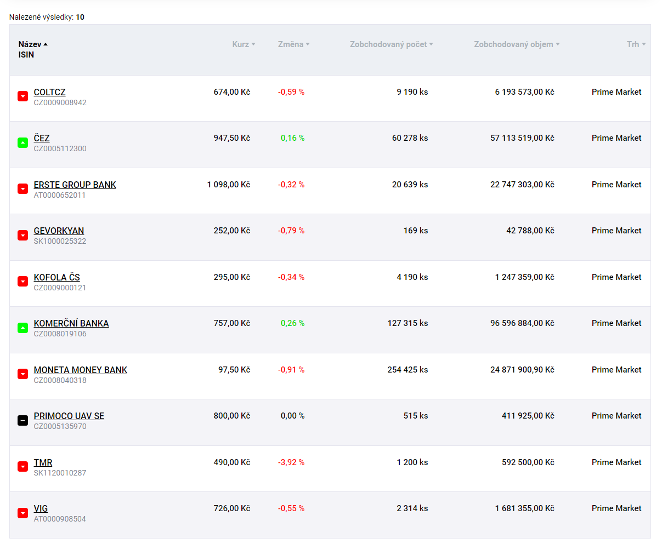
Likvidita – příklad BCPP – Prime market
Oceňování cenných papírů II
Notes:
První příklad je pražská burza, kde vidíme tituly velkých společností, jako jsou ČEZ, Komerční banka a Moneta Money Bank. Když se podíváme na to, kolik obchodů bylo provedeno nebo kolik kusů bylo zobchodováno za daný den, vidíme objemy ve výši stovek tisíc akcií a obraty ve výši desítek milionů korun. Můžeme tedy u těchto velkých titulů považovat jejich likviditu za dostatečnou a kotaci na burze brát jako relevantní tržní ocenění. Vysoká likvidita a pravidelné obchodování zajišťují, že cena akcií odráží aktuální nabídku a poptávku, a tím i reálnou hodnotu firmy. Proto je možné považovat tržní ocenění těchto velkých titulů za spolehlivé a přesné.

Slide 8
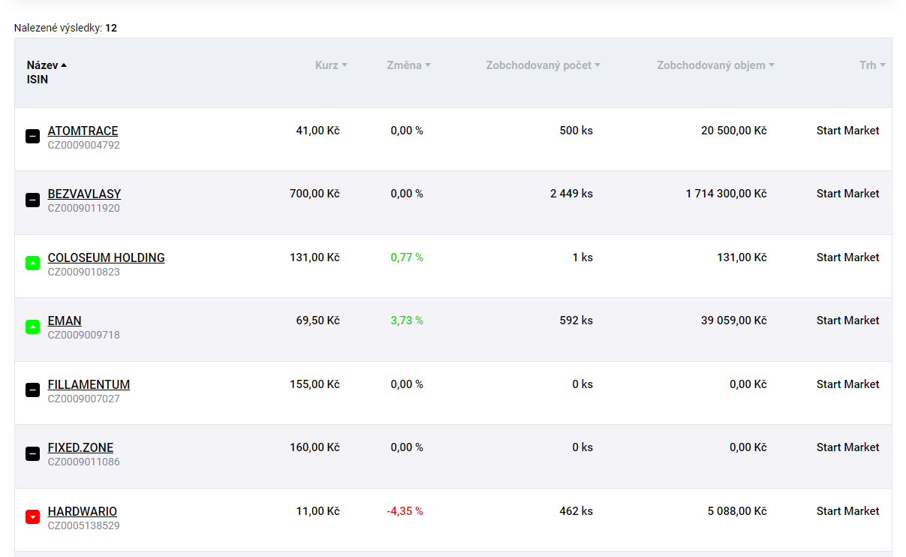
Likvidita – příklad BCPP – start market
Oceňování cenných papírů II
Notes:
Jako druhý příklad zde máme opět Pražskou burzu, tentokrát však se zaměříme na takzvaný Start Market. Tento trh je určen pro obchodování titulů malých nebo začínajících společností. Na první pohled je zřejmé, že likvidita zde není tak vysoká jako na hlavním trhu. Některé tituly nebyly vůbec obchodovány, zatímco jiné byly obchodovány pouze v menších objemech. V tomto kontextu je důležité, abychom při oceňování nějakého titulu z tohoto trhu vzali v úvahu jeho historii. Měli bychom se podívat, zda obchodování bylo průběžné a zda je možné použít kotované ceny. Je nezbytné zhodnotit, zda jsou tyto ceny spolehlivé a zda skutečně odrážejí tržní hodnotu daného titulu.

Slide 9
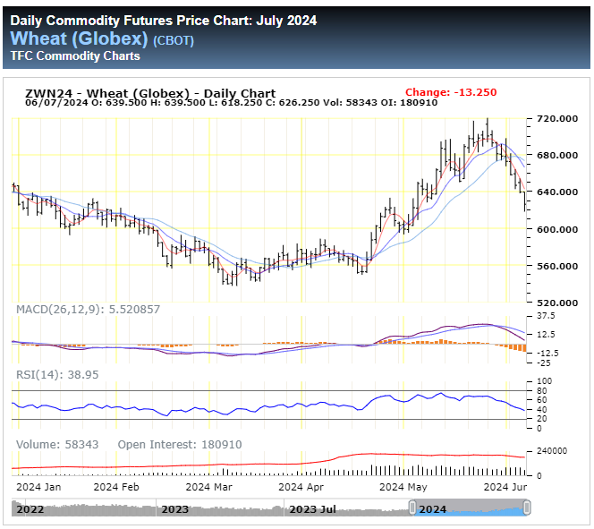
Likvidita – příklad CBOT – futures pšenice
Oceňování cenných papírů II
Notes:
Dalším příkladem, který se týká likvidity finančního trhu, je kurz na Chicago Board of Trade. Konkrétně se podíváme na Futures na pšenici. Na následujícím slidu máme zobrazený vývoj ceny určitého kontraktu, který má splatnost v konkrétní datum. Kromě toho zde můžeme vidět i objemy, ve kterých se tento Futures kontrakt obchodoval. Když se podíváme na detailní grafy, zjistíme, jak se cena pšenice měnila v průběhu času a jaké faktory na ni mohly mít vliv. Může se jednat například o sezónní vlivy, změny v poptávce a nabídce, nebo o globální ekonomické události, které ovlivňují trhy s komoditami. Objemy obchodů nám navíc poskytují důležité informace o likviditě trhu. Vyšší objemy často znamenají vyšší likviditu, což je důležité pro investory, kteří chtějí rychle vstoupit nebo vystoupit z pozic bez výraznějšího vlivu na cenu. Naopak nízké objemy mohou signalizovat menší likviditu a vyšší riziko pro investory.

Slide 10
Likvidita – příklad CBOT – futures pšenice
Oceňování cenných papírů II
Notes:
Zde máme specifikaci předchozího kontraktu. Vidíme, že kontrakt zní na 5000 bušlů pšenice. Pokud tedy cena jednoho bušlu byla 632 dolarů a celkový počet zobchodovaných kontraktů byl 85 tisíc, vidíme, že celkem byla za den zobchodována hodnota 270 miliard dolarů. A to jenom u tohoto jednoho kontraktu. Likvidita tohoto trhu je tedy obrovská.

Slide 11
Ocenění finančních instrumentů – základní pravidlo
Oceňování cenných papírů II
Instrument není obchodován na burze – využijeme univerzální přístup:
Notes:
Pokud finanční instrument na burze obchodování není, nastupují jiné metody. Ačkoliv se tyto metody mohou zdát různorodé, mají stejný základ. Tím základem jsou stejně jako v jiných oblastech finančnictví diskontované peněžní toky. Takže zde máme známý vzorec pro diskontované peněžní toky.

Slide 12
Oceňování akcií
Oceňování cenných papírů II
Centrum oceňování majetku

Slide 13
Oceňování akcií
Oceňování cenných papírů II
Tržní – na organizovaných trzích (burzách)
Metody absolutní valuace
Metody relativní valuace
Notes:
V této části se podíváme na různé metody oceňování akcií. Tyto metody můžeme rozdělit do následujících tří hlavních oblastí. Zaprvé, je to tržní ocenění. To znamená, že pokud máme akcie obchodované na organizovaných trzích, jako jsou burzy, a tyto akcie jsou dostatečně likvidní, můžeme je ocenit přímo z tohoto trhu v daný den a v daném objemu. O tomto typu ocenění jsme se podrobněji bavili v předchozích slidech. Tržní ocenění je jednoduchou metodou, protože využívá aktuální tržní data a poskytuje tak velmi realistický obraz o hodnotě akcií. Nicméně, je třeba být opatrný, protože trh může být někdy volatilní a krátkodobé fluktuace mohou zkreslit skutečnou hodnotu. Druhou skupinu metod tvoří metody absolutní valuace. Tyto metody se zaměřují na ocenění konkrétní akcie určité společnosti bez ohledu na okolní tržní podmínky. Používají specifické parametry, jako jsou očekávané budoucí cash flow, výnosy, zisky nebo účetní hodnoty, k určení vnitřní hodnoty akcie. O těchto metodách si povíme podrobněji dále. Absolutní valuace je často považována za přesnější způsob, jak zjistit skutečnou hodnotu akcie, protože se zaměřuje na fundamentální aspekty společnosti. Na druhou stranu, může být složitá a časově náročná, protože vyžaduje detailní analýzu finančních výkazů a budoucích projekcí. Poslední metodou je metoda relativní valuace. Tato metoda se liší od absolutní valuace tím, že je založena na srovnání akcií, které chceme ocenit, s akciemi jiných, hlavně podobných společností ve stejném odvětví a s podobnou velikostí. Relativní valuace využívá různé poměrové ukazatele, jako je například poměr ceny k zisku (P/E), ceny k účetní hodnotě (P/B) nebo ceny k tržbám (P/S), k porovnání podobných společností. Tyto metody poskytují rychlý a snadný způsob, jak zjistit, zda je akcie podhodnocená nebo nadhodnocená ve srovnání se svými konkurenty. Na druhou stranu, může být méně přesná, pokud jsou tržní podmínky nebo specifické faktory jednotlivých společností velmi odlišné. Pro znalecké oceňování je tak spíše doplňkovou metodou. V závěru je důležité zmínit, že žádná metoda není univerzálně nejlepší a často se využívá kombinace různých přístupů pro dosažení co nejpřesnějšího ocenění. Každý investor by měl zvážit specifika dané situace a využít metody, které nejlépe odpovídají jeho investiční strategii a cílům.

Slide 14
Metody absolutní valuace
Oceňování cenných papírů II
Zjišťují intrinsickou („férovou“) hodnotu pouze na základě fundamentálních parametrů dané společnosti.
Bere v úvahu takové parametry jako budoucí cash flows, budoucí dividendy, růst společnosti.
Odhlíží od hodnoty akcií jiných společností, nesrovnává jejich hodnoty.
Modely:
Model diskontovaných cash flows (Discounted Cash Flows)
Model diskontovaných dividend (Dividend Discount Model)
Model založený na aktivech (Assets Based Model)
Notes:
Metody absolutního ocenění akcií jsou založeny na určitých parametrech ekonomického zdraví, růstu a dalších ukazatelích dané společnosti. Tyto metody nám umožňují zjistit intrinsickou neboli vnitřní hodnotu akcií. Tato hodnota se někdy nazývá férová. Jinými slovy, jde o hodnotu, kterou bychom měli očekávat pouze na základě parametrů společnosti, a tedy o to, jak by měla být společnost nebo její akcie oceněna. Mezi klíčové parametry, které tyto metody berou v úvahu, patří budoucí cash flow, budoucí dividendy a růst společnosti.
Existuje několik různých modelů pro absolutní oceňování. Jednou ze základních metod je model diskontovaných cash flow (DCF), který je podrobně probírán v kurzech oceňování podniků. Tento model je založen na předpokladu, že hodnota společnosti je rovna současné hodnotě budoucích cash flow, které společnost vygeneruje. Další metodou je model diskontovaných dividend, který se používá hlavně u společností, které pravidelně vyplácejí dividendy. Tento model hodnotí společnost na základě současné hodnoty budoucích dividend. Kromě těchto metod existují i modely založené na aktivech, které hodnotí společnost na základě hodnoty jejích aktiv po odečtení závazků. Tyto přístupy se často prolínají s metodami oceňování podniků, protože když oceňujeme akcie, de facto oceňujeme celý podnik. Rozdíl je pouze v tom, že celkovou hodnotu podniku vydělíme počtem akcií, což nám dá hodnotu jedné akcie. V praxi je běžné, že analytici kombinují různé metody, aby získali co nejpřesnější ocenění. Každá metoda má své přednosti a omezení, a proto je důležité výsledky z různých metod vzájemně porovnávat a analyzovat. Tímto způsobem lze dosáhnout komplexnějšího a přesnějšího obrazu o hodnotě společnosti nebo jejích akcií.

Slide 15
Modely DCF
Oceňování cenných papírů II
Modely diskontovaných cash flows vychází z predikce budoucího vývoje oceňované společnosti.
Patří k základním metodám absolutní valuace.
Je předmětem kurzů Oceňování podniků, v tomto kurzu se mu tedy věnovat nebudeme.
Notes:
Takovým základním modelem absolutní valuace je model Diskontovaných Cash Flows (DCF). Tento model vychází z predikce budoucího vývoje oceňované společnosti, kdy je předpovězeno volné cash flow. Model DCF patří k základním metodám absolutní valuace akcií, neboť umožňuje stanovit vnitřní hodnotu společnosti na základě očekávaných budoucích peněžních toků, které jsou diskontovány na současnou hodnotu. Vzhledem k tomu, že je tento model předmětem kurzu oceňování podniků, kde je rozebírán velmi zevrubně, zde pouze odkážeme na tyto kurzy, které máte k dispozici, abyste se s tímto modelem podrobně seznámili. Zde tento model uvádíme pouze pro úplnost vzhledem k tomu, že je použitelní jak pro ocenění podniků, tak pro ocenění akcií.

Slide 16
Model diskontovaných dividend 1
Oceňování cenných papírů II
Patří mezi metody absolutní valuace.
Vychází z toho, že hodnota akcie je rovna součtu diskontovaných hodnot všech budoucích dividend.
Model je vhodný pro společnosti, které pravidelně vyplácejí dividendy a mají stabilní výnosy.
Není však vhodný pro společnosti, které nevyplácejí dividendy nebo pro ty s nepravidelnými výnosy.
Notes:
Zde máme první metodu absolutní valuace, kterou je model diskontování dividend. Tento model vychází z předpokladu, že hodnota akcie je rovna součtu diskontovaných hodnot všech budoucích dividend. To znamená, že se berou v úvahu dividendy od příštího roku až teoreticky do nekonečna. V praxi se však obvykle počítá s omezeným časovým horizontem. Spočítáme diskontovanou hodnotu těchto budoucích dividend, což nám poskytne současnou hodnotu akcie.
Tento model je vhodný pro společnosti, které pravidelně vyplácejí dividendy a mají stabilní výnosy. Není však vhodný pro společnosti, které dividendy nevyplácejí nebo mají nepravidelné výnosy. Je důležité si uvědomit, že tento model nezahrnuje kapitálový výnos, což znamená, že je založen pouze na příjmu z dividend.
Níže je uveden vzorec pro tento model:
Di je dividenda v čase i
ri je diskontní sazba v čase ti
Vidíme opět aplikace univerzální vzorce pro diskontované cash flows.
Je důležité poznamenat, že diskontní model dividend je užitečný pouze tehdy, když jsou předpoklady o růstu dividend a diskontní sazbě realistické a odůvodnitelné. Pokud jsou tyto předpoklady nepřesné, může být i výsledná hodnota akcie značně zkreslená.

Slide 17
Model diskontovaných dividend – Gordonův model
Oceňování cenných papírů II
Gordonův model:
Dividendy porostou konstantní sazbou g po neomezenou dobu
Diskontní sazba je stejná r
Součet nekonečné geometrické řady:
Notes:
V předchozím slidu jsme si představili velmi obecný model, který jsme označili jako základní teoretický rámec pro oceňování akcií. Tento model však může být v praxi často složitě použitelný kvůli své složitosti a vysokým nárokům na vstupní údaje. Proto existují určité zjednodušené varianty tohoto modelu, které jsou v praktických aplikacích mnohem užitečnější. Jednou z nejznámějších a nejpoužívanějších zjednodušených variant je Gordonův model, často označovaný jako Gordonův růstový model. Tento model předpokládá, že dividendy vyplácené akciemi rostou konstantní sazbou, označenou jako g, po neomezeně dlouhou dobu. To znamená, že dividendy vyplacené v prvním roce vzrostou o faktor (1+g), v následujícím roce opět o stejný faktor, a tak dále. Další klíčový předpoklad Gordonova modelu je, že diskontní sazba, označovaná jako r, zůstává konstantní po celou dobu existence společnosti. Tento předpoklad je důležitý pro zjednodušení výpočtů a umožňuje nám použít matematický aparát nekonečné geometrické řady. Pokud tyto předpoklady splníme, můžeme výslednou hodnotu akcií vypočítat pomocí vzorce, který je uveden na aktuálním slidu. Tento vzorec má tvar: hodnota akcie je rovna dividendě vyplácené v prvním následujícím roce, dělené rozdílem mezi diskontní sazbou r a růstovou sazbou g. Tedy konkrétně: hodnota akcie = D1 / (r - g), kde D1 je očekávaná dividenda v následujícím roce, r je diskontní sazba a g je očekávaný růst dividend. Je důležité si uvědomit, že i když Gordonův model představuje významné zjednodušení oproti původnímu obecnějšímu modelu, stále vyžaduje pečlivé odhady vstupních parametrů. Hodnota diskontní sazby a očekávaného růstu dividend může mít významný dopad na konečný výsledek a je třeba je stanovit na základě pečlivé analýzy a odhadu budoucího vývoje společnosti i trhu. Tímto způsobem nám Gordonův model poskytuje praktický nástroj pro ocenění akcií, který je jednodušší na použití a přitom dostatečně přesný pro mnoho reálných aplikací.

Slide 18
Modely založené na aktivech
Oceňování cenných papírů II
Jsou z dalších metod absolutní valuace.
Zaměřují na hodnotu čistého majetku firmy (aktiv po odečtení závazků).
Tyto modely jsou často používány, když je třeba stanovit minimální hodnotu společnosti, zejména v situacích, kdy společnost nemá stabilní nebo předvídatelné zisky, nebo když se firma nachází v likvidační situaci.
Rovněž použitelná pro společnosti s velkým podílem hmotného majetku.
Dále pro společnosti ve fázi restrukturalizace nebo reorganizace.
Notes:
Další kategorií metod absolutní valuace jsou modely založené na aktivech. Tyto modely se zaměřují na stanovení hodnoty čistého majetku, což znamená hodnotu aktiv po odečtení závazků. Z toho vyplývá určité omezení těchto modelů, protože neberou v úvahu předpokládané zisky společnosti a zaměřují se pouze na hodnotu aktiv. Proto jsou tyto modely obzvláště vhodné pro společnosti, které se nacházejí v likvidaci nebo kde je likvidace zamýšlená. Dále se hodí pro společnosti s nestabilními nebo nepředvídatelnými zisky, kde není možné použít například metodu diskontovaného cash flow. Je třeba vzít v úvahu, že v tomto případě představuje stanovená hodnota spíše minimální hodnotu, kterou lze tímto způsobem určit. Je důležité si uvědomit, že modely založené na aktivech mohou být užitečné i v dalších specifických situacích. Například mohou být přínosné při hodnocení společností s významným množstvím hmotných aktiv, jako jsou nemovitosti, stroje a zařízení. V těchto případech mohou aktiva představovat podstatnou část hodnoty společnosti, což činí modely založené na aktivech relevantnějšími. Dále mohou tyto modely nabídnout cenné informace při oceňování společností ve fázi restrukturalizace nebo reorganizace. V těchto situacích může být obtížné přesně předpovědět budoucí zisky, což ztěžuje použití tradičních metod založených na cash flow. Modely založené na aktivech tak mohou poskytnout stabilnější základ pro ocenění. Nakonec je také důležité zdůraznit, že modely založené na aktivech mohou být použity jako doplňkový nástroj k jiným metodám ocenění. I když neposkytují úplný obraz o hodnotě společnosti, mohou pomoci potvrdit nebo doplnit výsledky získané jinými metodami, čímž přispívají k celkovému a přesnějšímu hodnocení.

Slide 19
Nevýhody modelů založených na aktivech
Oceňování cenných papírů II
Ignorace budoucích zisků – tyto modely nezohledňují budoucí výnosový potenciál firmy, což může vést k podhodnocení růstových firem nebo technologických společností s minimálními fyzickými aktivy.
Tržní podmínky – v některých případech nemusí tržní hodnota aktiv odrážet jejich skutečnou ekonomickou hodnotu, zvláště v situacích rychlého prodeje.
Subjektivita v ocenění aktiv – tržní hodnota aktiv může být obtížné přesně určit, zvláště pro unikátní nebo specializovaná aktiva.
Notes:
Modely založené na aktivech mají několik nevýhod, které je důležité zohlednit při jejich používání.
Zaprvé, tyto modely ignorují budoucí zisky. To znamená, že nezohledňují budoucí výnosový potenciál firmy, což může vést k podhodnocení růstových firem nebo technologických společností s minimálními fyzickými aktivy. V tomto kontextu je zřejmé, že společnosti, které nemají mnoho aktiv a jsou založeny spíše na předpokládaném růstu a know-how, například současné technologické firmy, mohou mít hodnotu, která vůbec neodpovídá jejich skutečné tržní hodnotě. Tudíž akcie těchto firem, pokud jsou oceněny touto metodou, mohou být velmi podhodnocené. Druhou nevýhodou jsou tržní podmínky. V některých případech tržní hodnota aktiv nemusí odrážet jejich skutečnou ekonomickou hodnotu. Pokud například dojde k likvidaci společnosti a je potřeba rychle prodat její aktiva, nemusí se dosáhnout ceny, kterou by tato aktiva měla za normálních okolností. To znamená, že pokud bychom hodnotili firmu touto metodou, mohli bychom získat hodnotu aktiv vyšší, než za kolik bychom je byli schopni reálně prodat. Další nevýhodou je subjektivita v ocenění aktiv. Tržní hodnotu některých aktiv nemusí být možné přesně určit, pokud jsou tato aktiva unikátní nebo specializovaná. Subjektivita v ohodnocení takových aktiv je značná, protože nemáme žádná objektivní měřítka na trhu. Specializovaná aktiva mohou být v určitých případech dokonce neprodejná, pokud po nich není žádná poptávka. Navíc modely založené na aktivech také nezohledňují hodnotu nehmotných aktiv, jako jsou patenty, značky nebo dobré jméno firmy, která může být pro budoucí výnosy klíčová. V případě technologických společností, kde je velká část hodnoty založena na intelektuálním vlastnictví a inovacích, může toto opominutí vést k značnému podhodnocení skutečné tržní hodnoty firmy. Závěrem lze říci, že i když modely založené na aktivech mohou poskytnout určité vodítko pro ocenění firmy, je důležité být si vědom jejich omezení a kombinovat je s dalšími metodami ocenění, které zohledňují budoucí výnosy, nehmotná aktiva a tržní podmínky. Tímto způsobem lze dosáhnout mnohem přesnějšího a spravedlivějšího ocenění firmy, které lépe odráží její skutečnou hodnotu.

Slide 20
Metoda akumulace aktiv (AA)
Oceňování cenných papírů II
Metoda akumulace aktiv je uvedena jako příklad metod založených na aktivech.
Metoda akumulace aktiv se sestává z následujících kroků:
Identifikace aktiv – vytvoření kategorií aktiv.
Ocenění aktiv – každá kategorie je oceněna samostatně vhodnou metodou.
Sečtení hodnoty aktiv – sečteny jednotlivé kategorie.
Odečtení závazků.
Notes:
Metoda akumulace aktiv (Asset Accumulation Method, AA) se zaměřuje na identifikaci a ocenění jednotlivých kategorií aktiv podniku, a to jak hmotných, tak nehmotných. Tento přístup zahrnuje následující kroky:
Za prvé, identifikace aktiv. Nejprve jsou identifikovány všechny jednotlivé kategorie aktiv podniku, které mohou zahrnovat hotovost, pohledávky, zásoby, nemovitosti, stroje, zařízení, patenty, obchodní značky, zákaznické vztahy, goodwill atd.
Za druhé, ocenění aktiv. Každá kategorie aktiv je oceněna samostatně, často s využitím různých metod ocenění podle typu aktiva. Například nemovitosti mohou být oceněny tržním přístupem, zatímco nehmotná aktiva, jako jsou patenty nebo obchodní značky, mohou být oceněna příjmovým přístupem nebo metodou nadměrných zisků.
Za třetí, sečtení hodnoty aktiv. Po ocenění všech jednotlivých aktiv jsou jejich hodnoty sečteny, aby se získala celková hodnota aktiv podniku.
Za čtvrté, odečtení závazků. Z celkové hodnoty aktiv jsou odečteny celkové závazky podniku, což zahrnuje nejen aktuální závazky jako jsou účty k zaplacení a daně, ale také dlouhodobé závazky jako jsou dluhopisy a hypotéky.
Výsledkem této metody je čistá hodnota aktiv, která představuje hodnotu podniku po odečtení všech jeho závazků.

Slide 21
Metody relativní valuace
Oceňování cenných papírů II
Jsou založeny na srovnávání různých ukazatelů společností.
Akcie, které máme ocenit, srovnáme s akciemi jiných společností, které jsou do určité míry podobné.
Založeny na srovnávání různých poměrových ukazatelů (nejznámější je poměr P/E).
Jsou jednodušší a rychlejší než metody absolutní valuace.
Notes:
Metody relativní valuace jsou založeny na srovnávání různých ukazatelů společnosti. To znamená, že pokud máme ocenit akcie jedné společnosti, porovnáváme tyto akcie s akciemi jiné společnosti, které jsou do určité míry podobné. Ta podobnost může spočívat v tom, že například tyto společnosti podnikají ve stejném oboru, jsou podobně velké, podnikají na stejných trzích, mají podobnou kapitálovou strukturu nebo vykazují podobné finanční výsledky.
Samozřejmě, vždy nejsou k dispozici úplně stejné nebo velmi podobné společnosti, takže je zde určitá volnost, která má vliv na vlastní ocenění.
Srovnání probíhá většinou na základě různých poměrových ukazatelů. Nejznámějším ukazatelem je ukazatel Price to Earnings (P/E), o kterém si řekneme dále.
Kromě P/E ukazatele existují i další poměrové ukazatele, které se běžně používají při relativní valuaci. Například Price to Book (P/B), který porovnává tržní cenu akcie s účetní hodnotou společnosti, nebo Price to Sales (P/S), který porovnává tržní cenu akcie s tržbami společnosti. Každý z těchto ukazatelů poskytuje jiný pohled na hodnotu společnosti a může být užitečný v různých situacích.
Je důležité zmínit, že tyto metody jsou jednodušší a rychlejší než metody absolutní valuace. Pro znalce to ale znamená, že tyto metody nepřinášejí tak exaktní pohled na hodnotu akcií společnosti. Jsou přibližné a používají se spíše pro investiční rozhodování než pro nějaké znalecké oceňování. Na druhé straně mohou sloužit jako určité ověření oceňovacího procesu, který je proveden metodami absolutní valuace.

Slide 22
Poměr P/E
Oceňování cenných papírů II
Notes:
Poměr P/E, neboli poměr ceny k zisku (Price-to-Earnings ratio), je jedním z nejpoužívanějších a nejdůležitějších ukazatelů při oceňování akcií. Tento indikátor porovnává aktuální tržní cenu akcie s jejím čistým ziskem na akcii a poskytuje tak investorům základní přehled o tom, kolik jsou ochotni zaplatit za jednu korunu zisku. Poměr P/E se vypočítá jednoduše tak, že se tržní cena akcie vydělí ziskem na akcii.
Ve vzorci je:
Cena akcie je aktuální tržní cena jedné akcie.
Zisk na akcii (EPS) je čistý zisk připadající na jednu akcii.
Jednou z hlavních výhod P/E poměru je jeho schopnost rychle a jednoduše srovnat ocenění různých společností v rámci stejného odvětví nebo trhu. Vysoký P/E poměr může naznačovat, že investoři očekávají vysoký růst zisku v budoucnosti, což může znamenat, že jsou ochotni zaplatit více za akcii dnes s očekáváním budoucích výnosů. Na druhou stranu nízký P/E poměr může indikovat, že trh má o budoucí zisky společnosti pochybnosti, nebo že je akcie podhodnocená.
Nicméně, samotný P/E poměr nemusí vždy poskytovat úplný obraz o hodnotě akcie. Například, různé sektory mají různé průměrné P/E poměry. Technologie a růstově orientované firmy mají obvykle vyšší P/E poměry ve srovnání s tradičními průmyslovými nebo utilitními firmami. Proto je důležité srovnávat P/E poměr společnosti s průměrnými P/E poměry v daném odvětví a nikoli izolovaně.
Dalším faktorem, který je třeba zvážit, je vliv mimořádných událostí a účetních praktik na zisky společnosti. Mimořádné zisky nebo ztráty mohou výrazně ovlivnit P/E poměr v daném období, což může zkreslit reálný obraz o dlouhodobé ziskovosti firmy. Proto investoři často používají upravené nebo normalizované P/E poměry, které odstraňují jednorázové položky z výpočtu.
Závěrem, P/E poměr je cenným nástrojem pro investory při rozhodování o nákupu nebo prodeji akcií, ale měl by být používán v kontextu s dalšími finančními ukazateli a analýzami. Kombinace P/E poměru s jinými metodami oceňování, jako je analýza cash flow nebo růstové trendy, může poskytnout komplexnější a přesnější obrázek o hodnotě společnosti a její budoucí výkonnosti.

Slide 23
Oceňování termínových kontaktů
Oceňování cenných papírů II
Centrum oceňování majetku

Slide 24
Oceňování termínových kontraktů
Oceňování cenných papírů II
Termínový kontrakt (forward) je závazek koupit nebo prodat nějaké aktivum
Aktivem mohou být komodity, cizí měna, cenné papíry apod.
Termínový kontrakt má následující parametry:
Co přesně má být dodáno (specifikace aktiva, množství)
Kdy to má být dodáno
Jaká je cena aktiva
Další parametry (způsob dodání, kvalita, apod.)
U termínových kontraktů musíme rozlišovat:
Okamžitou cenu aktiva (spot) – cena nyní
Budoucí cenu aktiva – cena jaká bude v daném okamžiku v budoucnost
Notes:
Termínový kontrakt (forward) je finanční nástroj, který představuje závazek jedné strany koupit a druhé strany prodat určité aktivum za předem dohodnutou cenu k určitému datu v budoucnosti. Tento druh kontraktu umožňuje oběma stranám zajistit se proti riziku kolísání ceny daného aktiva. Aktivem, které může být předmětem termínového kontraktu, mohou být různé komodity, cizí měna, cenné papíry nebo jiné finanční nástroje. Každý termínový kontrakt má několik klíčových parametrů, které musí být jasně definovány, aby bylo možné kontrakt správně ocenit a realizovat. Prvním z těchto parametrů je specifikace aktiva. Je nutné přesně určit, jaké aktivum bude předmětem kontraktu, včetně jeho množství a případných dalších specifikací, jako je kvalita nebo třída aktiva. Dalším důležitým parametrem je datum dodání. Toto datum určuje, kdy má být aktivum dodáno a kdy má dojít k vypořádání kontraktu. Jasná definice tohoto termínu je zásadní, protože má přímý vliv na ocenění kontraktu a na očekávání obou stran ohledně budoucí ceny aktiva. Cena aktiva je dalším klíčovým prvkem termínového kontraktu. Jedná se o cenu, za kterou bude aktivum v budoucnosti koupeno nebo prodáno. Tato cena je předem dohodnutá a je nezávislá na aktuální tržní ceně aktiva v době uzavření kontraktu. Cena je stanovena na základě očekávaných budoucích hodnot a může zahrnovat různé faktory, jako jsou úrokové sazby, náklady na skladování nebo přepravu aktiva. Kromě těchto základních parametrů mohou termínové kontrakty obsahovat i další specifikace, jako je způsob dodání aktiva, jeho kvalita nebo další podmínky, které mohou ovlivnit realizaci kontraktu. Tyto podmínky musí být předem dohodnuty a jasně stanoveny, aby nedošlo k nedorozuměním nebo sporům mezi stranami. Při oceňování termínových kontraktů je důležité rozlišovat mezi okamžitou cenou aktiva (spot) a budoucí cenou aktiva. Okamžitá cena představuje aktuální tržní cenu aktiva v době uzavření kontraktu. Naproti tomu budoucí cena je cena, která se očekává v době, kdy má dojít k dodání aktiva podle termínového kontraktu. Oceňování termínových kontraktů zahrnuje kalkulaci budoucí ceny aktiva, která zahrnuje nejen aktuální tržní cenu, ale také další faktory, jako jsou úrokové sazby, náklady na skladování, přepravu nebo jiné náklady spojené s držením aktiva do doby dodání. Tento proces vyžaduje pečlivou analýzu a odhadování budoucích tržních podmínek. Termínové kontrakty jsou důležitým nástrojem pro řízení rizika a mohou být využívány jak k zajištění proti nepříznivým cenovým pohybům, tak ke spekulacím na budoucí pohyby cen. Správné ocenění a pochopení všech parametrů těchto kontraktů je klíčové pro jejich efektivní využití a minimalizaci rizik spojených s jejich obchodováním.

Slide 25
Oceňování termínových kontraktů na komodity
Oceňování cenných papírů II
Při uzavření kontraktu:
Kdykoliv před vypořádáním kontraktu:
Notes:
Podívejme se teď na cenu termínového kontraktu. Termínový kontrakt znamená nákup nějaké komodity v čase t. Komoditou může být ropa, zlato, obilí, cokoliv co je obchodováno na burze nebo mimo burzu a je tudíž známá tržní hodnota této komodity. Pokud vyjádříme hodnotu kontraktu v čase uzavření kontraktu, je zřejmé že tato hodnota musí být nulová, jinak by jedna nebo druhá strana tento kontrakt neuzavřela.
Pokud tedy vyjádříme tuto nulovou hodnotu vzorcem, platí, že diskontovaná hodnota peněz, které, které za komoditu zaplatíme minus cena této komodity v čase t je právě nula. To je uvedeno v prvním vzorci.
Pokud však postupujeme v čase dopředu, mění se nám některé parametry této rovnice. Peněžní tok zůstává stejný, protože to jsme zafixovali v okamžiku, kdy jsme kontrakt uzavírali. Mění se nám ale zejména cena komodity v čase t, která podléhá tržním změnám a mění se také diskontní sazba r vlivem opět tržních změn. Takže je zřejmé že tento kontrakt již nemá nulovou hodnotu. Pak jednoduše spočítáme hodnotu kontraktu podle téhož vzorce, kde dosadíme aktuální tržní hodnoty.
Tímto jsme odvodili hodnotu kontraktu libovolný okamžik před vypořádáním kontraktu.

Slide 26
Oceňování termínových kontraktů - příklad
Oceňování cenných papírů II
Chceme prodat 1000 t pšenice s termínem dodání za půl roku
Forwardová cena v čase vypořádání (tj. za 6 měsíců) je 250 €/t.
Diskontní sazba je 4 % p.a.
Během 2 měsíců se forwardová cena zvýší na 300 €/t (zde je to forwardová cena už jen na 4 měsíce.
Diskontní sazba zůstává stejná.
Notes:
Zde je příklad jednoduchého výpočtu. Vidíme, že pokud cena komodity vzrostla, kontrakt se pro prodávající stranu stane ztrátovým – prodal za 250 €, teď by mohl prodat za 300 €.

Slide 27
Oceňování měnových termínových kontraktů
Oceňování cenných papírů II
Měnové termínové kontrakty (FX forwards) jsou závazky směny jedné měny za jinou.
Kontrakt při uzavření musí mít hodnotu 0:

Slide 28
Úrokové sazby a oceňování dluhopisů
Oceňování cenných papírů II
Centrum oceňování majetku

Slide 29
Oceňování cenných papírů II
Úrok
Úrok je peněžitá odměna za půjčení peněz. Vyjadřuje časovou preferenci toho, že lidé obvykle preferují okamžitou spotřebu před pozdější, považují-li budoucí statek za totožný se současným.
Úroková míra (sazba) – vyjadřuje velikost úroku. Je procentním vyjádřením zvýšení půjčené částky za určité časové období.
Centrum oceňování majetku
Notes:
Úrok je peněžitá odměna, kterou věřitel obdrží za půjčení peněz dlužníkovi. Tento koncept úroku je založen na časové preferenci lidí, což znamená, že jednotlivci obvykle upřednostňují okamžitou spotřebu před pozdější. Pokud mají k dispozici určitou částku peněz dnes, mají tendenci ji využít okamžitě, místo aby čekali na její využití v budoucnu. Toto je důvod, proč je úrok vyplácen – kompenzuje věřitele za ztrátu příležitosti využít své peníze okamžitě.
Úroková míra, nebo také úroková sazba, je klíčovým prvkem v tomto procesu. Vyjadřuje velikost úroku a představuje procentní zvýšení půjčené částky za určité časové období. Například pokud si někdo půjčí 1 000 Kč na jeden rok při úrokové sazbě 5 %, bude muset po roce vrátit 1 050 Kč. Úroková sazba tedy slouží jako měřítko nákladů na půjčení peněz, a zároveň jako výnos pro věřitele.
Úroková sazba může být ovlivněna mnoha faktory, včetně inflace, rizika spojeného s půjčkou a centrální bankovní politikou. Vysoká inflace obvykle vede k vyšším úrokovým sazbám, protože věřitelé požadují vyšší odměnu za ztrátu kupní síly peněz v čase. Naopak, nižší inflace a stabilní ekonomické prostředí mohou vést k nižším úrokovým sazbám.
Dále, úrokové sazby mohou být různé pro různé typy půjček a dlužníky. Půjčky s vyšším rizikem, například nezajištěné osobní půjčky, obvykle nesou vyšší úrokové sazby než méně rizikové půjčky, jako jsou hypotéky, které jsou zajištěné nemovitostí. Celkově tedy úrok a úroková míra hrají klíčovou roli ve finančním systému, ovlivňují rozhodnutí o investicích, úsporách a spotřebě a jsou nezbytnými nástroji pro řízení ekonomické aktivity.

Slide 30
Oceňování cenných papírů II
Úroková sazba
Co ovlivňuje úrokovou sazbu:
Čistá úroková míra plynoucí z preference nynější spotřeby před pozdější.
Očekávaná inflace – pokud věřitel předpokládá, že kupní síla peněz v budoucnu klesne, bude chtít od dlužníka vyšší sazbu, aby tuto ztrátu nahradil.
Riziková prémie – čím vyšší je riziko nesplacení úvěru, tím více bude věřitel od dlužníka vyžadovat jako kompenzaci
Doba fixace úrokové sazby (splatnost půjčky)
Centrum oceňování majetku
Notes:
Úrokovou sazbu ovlivňuje několik klíčových faktorů, které jsou zásadní pro její stanovení a pro pochopení její variability. Prvním z těchto faktorů je čistá úroková míra, která vychází z preferencí lidí ohledně spotřeby. Lidé obvykle preferují okamžitou spotřebu před spotřebou v budoucnosti. To znamená, že jsou ochotni zaplatit nebo požadovat úrok, aby kompenzovali odklad spotřeby svých prostředků. Čistá úroková míra tedy odráží tuto časovou preferenci.
Dalším významným faktorem je očekávaná inflace. Pokud věřitelé předpokládají, že kupní síla peněz v budoucnu klesne, budou požadovat vyšší úrokovou sazbu, aby kompenzovali ztrátu této kupní síly. Inflace snižuje reálnou hodnotu peněz, což znamená, že peníze, které věřitel obdrží zpět v budoucnosti, budou mít nižší hodnotu než peníze půjčené dnes. Vyšší očekávaná inflace tedy vede k vyšším nominálním úrokovým sazbám.
Riziková prémie je další důležitý faktor, který ovlivňuje úrokovou sazbu. Tato prémie závisí na úrovni rizika spojeného s půjčkou. Pokud je riziko nesplacení úvěru vysoké, věřitelé budou požadovat vyšší úrokovou sazbu jako kompenzaci za přijetí tohoto rizika. Riziková prémie se tedy zvyšuje s rostoucím rizikem dlužníka a jeho schopností splácet půjčku. Tento prvek je klíčový zejména u nezajištěných půjček nebo půjček poskytovaných dlužníkům s nízkou kreditní bonitou.
Doba fixace úrokové sazby, neboli splatnost půjčky, rovněž hraje významnou roli při stanovení úrokové sazby. Půjčky s delší dobou fixace úrokové sazby obvykle nesou vyšší úrokovou sazbu, protože věřitelé musí vzít v úvahu potenciální změny ekonomických podmínek a inflace v delším časovém horizontu. Naopak krátkodobé půjčky mívají nižší úrokové sazby, protože je menší pravděpodobnost výrazných změn ekonomických podmínek během krátkého období.
Celkově vzato, úroková sazba je výsledkem kombinace těchto faktorů – časové preference spotřeby, očekávané inflace, rizikové prémie a doby fixace úrokové sazby. Každý z těchto prvků přispívá k celkové úrovni úrokové sazby, kterou věřitelé požadují a dlužníci platí. Porozumění těmto faktorům je klíčové pro správné rozhodování o půjčkách, investicích a řízení financí.

Slide 31
Oceňování cenných papírů II
Typy a příklady úrokových sazeb
Sazba pokladničních poukázek
pokladniční poukázky jsou krátkodobé CP vydávané státem (MF) v domácí měně
jsou považovány za téměř bezrizikové
Repo sazba ČNB
je využívána při repo operacích, kterými centrální banka reguluje množství peněz v oběhu
2T sazba
nástroj měnové politiky
Centrum oceňování majetku
Notes:
Existuje více typů úrokových sazeb, které mají různé funkce a aplikace. Zde si uvedeme některé z nich a jejich příklady.
Jedním z typů úrokových sazeb je sazba pokladničních poukázek. Pokladniční poukázky jsou krátkodobé cenné papíry vydávané státem, konkrétně Ministerstvem financí, v domácí měně. Tyto poukázky jsou obvykle považovány za téměř bezrizikové, protože je zaručuje stát, což znamená, že pravděpodobnost jejich nesplacení je extrémně nízká. Investoři často používají pokladniční poukázky jako bezpečné útočiště pro své prostředky, zejména v době ekonomické nejistoty. Sazba pokladničních poukázek tedy představuje výnos, který investoři získají z držení těchto krátkodobých státních cenných papírů.
Dalším důležitým typem úrokové sazby je repo sazba České národní banky (ČNB). Repo sazba je úroková sazba, kterou centrální banka využívá při repo operacích, jež jsou nástrojem měnové politiky. Repo operace zahrnují nákup cenných papírů s dohodou o jejich zpětném prodeji v budoucnu. Tímto způsobem ČNB reguluje množství peněz v oběhu a ovlivňuje likviditu bankovního sektoru. Repo sazba tedy hraje klíčovou roli při nastavování měnové politiky a ovlivňuje celkovou úroveň úrokových sazeb v ekonomice.
Specifickým příkladem repo sazby je tzv. 2T sazba, což je dvoutýdenní repo sazba. Tato sazba je jedním z hlavních nástrojů měnové politiky centrální banky. Používá se k regulaci krátkodobé úrokové míry a ovlivňuje chování bank v poskytování úvěrů a v přijímání vkladů. Dvoutýdenní repo sazba je tedy klíčovým ukazatelem pro finanční trhy a ekonomické subjekty, které sledují její změny jako signál pro budoucí ekonomické podmínky.

Slide 32
Oceňování cenných papírů II
Typy a příklady úrokových sazeb
PRIBOR (EURIBOR, LIBOR,…)
Prague InterBank Offered Rate (PRIBOR) je indikace průměrné sazby, za kterou jsou banky mezi sebou obchodují na mezibankovním trhu
stanovuje se Nařízením Evropského parlamentu a Rady (EU) 2019/1011 (BMR)
bývá použito jako základní sazba u dluhových instrumentů s pohyblivým úrokem
Swapové sazby – sazby komerčních úrokových swapů
Centrum oceňování majetku
Notes:
V oblasti úrokových sazeb je důležité zmínit další významné ukazatele, které ovlivňují finanční trhy a hospodářské aktivity. Mezi nimi jsou klíčové PRIBOR (Praha InterBank Offered Rate) a další mezinárodní sazby jako EURIBOR (Euro InterBank Offered Rate) a LIBOR (London InterBank Offered Rate). Tyto sazby, včetně PRIBORu, představují indikaci průměrné sazby, za kterou si banky mezi sebou půjčují na mezibankovním trhu. PRIBOR je konkrétně používán v České republice a jeho stanovování je regulováno Nařízením Evropského parlamentu a Rady (EU) 2019/1011 (BMR).
PRIBOR, stejně jako jeho mezinárodní protějšky, je často používán jako základní sazba u dluhových instrumentů s pohyblivým úrokem. To znamená, že úroková sazba na různé finanční produkty, jako jsou hypotéky, úvěry a dluhopisy, může být stanovena jako PRIBOR plus určitá marže. Tímto způsobem se PRIBOR stává klíčovým referenčním bodem pro celou řadu finančních transakcí, což umožňuje transparentnost a efektivitu na mezibankovním trhu.
Dalším důležitým typem úrokových sazeb jsou swapové sazby, které se vztahují k obchodům s komerčními úrokovými swapy. Úrokový swap je finanční nástroj, kde si dvě strany vyměňují úrokové platby na určitou částku peněz na pevně stanovené období. Obvykle se jedná o výměnu pevné úrokové sazby za pohyblivou úrokovou sazbu. Tyto swapy umožňují firmám a finančním institucím řídit riziko spojené s kolísáním úrokových sazeb.
Swapové sazby jsou důležité zejména pro dlouhodobé finanční plánování a řízení rizik. Firmy, které mají velké množství dluhu s pohyblivou úrokovou sazbou, mohou využívat úrokové swapy k zafixování svých úrokových nákladů, což jim poskytuje větší stabilitu a předvídatelnost cash flow. Naopak, finanční instituce mohou využívat swapy k přizpůsobení svých aktiv a závazků tak, aby lépe odpovídaly jejich finančním strategiím a cílovým výnosům.

Slide 33
Oceňování cenných papírů II
Typy a příklady úrokových sazeb 1
Sazby státních dluhopisů
sazby dluhopisů, které vydává stát (MF)
Sazby komerčních dluhopisů
sazby dluhopisů vydávaných bankami, korporacemi, …
je zahrnuto i riziko emitenta
Centrum oceňování majetku
Notes:
Úrokové sazby jsou zásadní pro různé typy dluhopisů, které představují klíčový způsob, jakým státy a korporace získávají finanční prostředky. Sazby státních dluhopisů a sazby komerčních dluhopisů se liší nejen svými funkcemi, ale také úrovní rizika spojeného s jednotlivými emitenty.
Sazby státních dluhopisů jsou úrokové sazby spojené s dluhopisy, které vydává stát, konkrétně Ministerstvo financí (MF). Tyto dluhopisy jsou považovány za velmi bezpečné investice, protože jsou podporovány vládou, která má možnost zvyšovat daně nebo vydávat další dluhopisy, aby splnila své závazky. Sazby státních dluhopisů se tedy odrážejí v nízkém riziku nesplacení. Investoři vnímají státní dluhopisy jako stabilní a spolehlivý způsob ochrany kapitálu, zvláště v dobách ekonomické nejistoty. Sazby těchto dluhopisů často slouží jako referenční bod pro jiné typy dluhových nástrojů a mohou být ovlivněny měnovou politikou centrální banky a celkovou ekonomickou situací.
Na druhé straně sazby komerčních dluhopisů jsou úrokové sazby spojené s dluhopisy, které vydávají banky, korporace a jiné soukromé subjekty. Tyto dluhopisy jsou vydávány za účelem získání kapitálu pro různé obchodní aktivity, jako jsou expanze, výzkum a vývoj, nebo refinancování stávajícího dluhu. Sazby komerčních dluhopisů zahrnují riziko emitenta, což znamená, že úrokové sazby jsou vyšší než u státních dluhopisů, aby kompenzovaly investory za zvýšené riziko nesplacení. Riziko emitenta se může lišit v závislosti na finančním zdraví a bonitě společnosti, která dluhopis vydává.
Komerční dluhopisy mohou nabízet různé výnosy v závislosti na délce splatnosti a kreditním riziku emitenta. Například dluhopisy vydané stabilní a dobře zavedenou korporací budou mít obvykle nižší úrokové sazby než dluhopisy vydané menší, rizikovější firmou. Investoři proto pečlivě analyzují finanční zdraví emitentů a tržní podmínky před investováním do komerčních dluhopisů.
Sazby státních a komerčních dluhopisů tak hrají klíčovou roli v alokaci kapitálu v ekonomice. Zatímco státní dluhopisy poskytují bezpečný přístav pro konzervativní investory, komerční dluhopisy nabízejí vyšší výnosy, ale s vyšším rizikem, což může být atraktivní pro investory hledající lepší zhodnocení svého kapitálu. Obě tyto kategorie dluhopisů jsou důležité pro financování veřejných i soukromých projektů, podporu hospodářského růstu a udržení likvidity na finančních trzích.

Slide 34
Oceňování cenných papírů II
Termínová struktura úrokových sazeb
Termínová struktura úrokových sazeb (výnosová křivka) představuje vztah mezi úrokovými sazbami (výnosy) dluhopisů s různými dobami do splatnosti, ale stejnou kreditní kvalitou.
Termínová struktura poskytuje přehled o tom, jak se úrokové sazby mění v závislosti na délce doby, po kterou je kapitál vázán.
Centrum oceňování majetku
Notes:
Termínová struktura úrokových sazeb je zcela zásadním pojmem v oblasti oceňování dluhopisů a obecně oceňování finančních nástrojů. Tato struktura, často nazývaná také jako výnosová křivka, představuje závislost úrokových sazeb na době splatnosti. Jednoduše řečeno, ukazuje, jak se mění výnosy dluhopisů v závislosti na jejich splatnosti. Je třeba zdůraznit, že pro správné porovnání výnosů musíme mít dluhopisy stejné kreditní kvality. Nemůžeme porovnávat státní dluhopisy s komerčními dluhopisy horší kvality, protože rozdíl v jejich výnosech není jen otázkou různých dob splatnosti, ale také rizikové prémie. Riziková prémie souvisí s vyšší úrokovou sazbou, která kompenzuje investory za vyšší riziko spojené s méně kvalitními dluhopisy. Termínová struktura poskytuje přehled o tom, jak se úrokové sazby mění v závislosti na délce doby, po kterou je kapitál vázán. Například, pokud investujeme do dluhopisu s delší splatností, můžeme očekávat vyšší výnos, protože investoři požadují kompenzaci za delší období, během kterého nemohou použít svůj kapitál jinak.

Slide 35
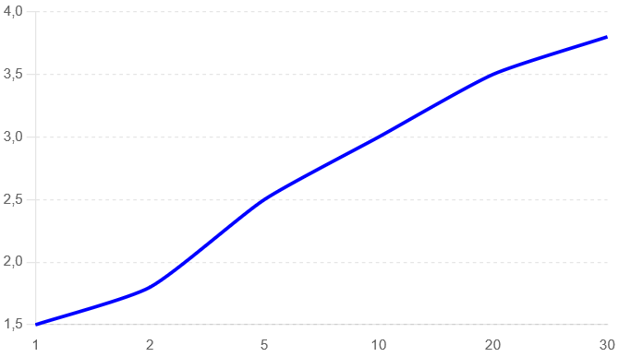
Typy výnosových křivek – normální křivka
Oceňování cenných papírů II
Krátkodobé úrokové sazby jsou nižší než dlouhodobé.
Očekávání, že ekonomika poroste a úrokové sazby se zvýší.
Tento typ výnosové křivky je běžný v obdobích ekonomického růstu.
Notes:
Normální výnosová křivka představuje situaci, kdy krátkodobé úrokové sazby jsou nižší než dlouhodobé. Tento tvar výnosové křivky je považován za běžný a přirozený v prostředí ekonomického růstu. Když je výnosová křivka normální, odráží očekávání trhu, že ekonomika bude pokračovat v růstu a že úrokové sazby se v budoucnu zvýší.
Krátkodobé úrokové sazby jsou v takovém scénáři nižší, protože investoři a centrální banky považují ekonomické prostředí za stabilní s předpokladem postupného růstu. Tento růst povede k vyšší poptávce po úvěrech a financování, což přirozeně způsobí růst úrokových sazeb v budoucnu.
Na druhé straně, dlouhodobé úrokové sazby jsou vyšší, protože investoři požadují vyšší výnosy jako kompenzaci za riziko a delší dobu, po kterou je jejich kapitál vázán. V prostředí ekonomického růstu očekávají investoři vyšší inflaci a zlepšující se ekonomické podmínky, což vede k vyšším dlouhodobým výnosům.
Normální výnosová křivka je tedy často pozorována během období stabilního a udržitelného ekonomického růstu. Indikuje, že trh má důvěru v dlouhodobý ekonomický vývoj a očekává, že centrální banky budou v budoucnu zvyšovat úrokové sazby, aby zvládly inflaci a podporovaly udržitelný růst. Tento typ výnosové křivky je proto vnímán jako pozitivní signál pro ekonomiku a investory, kteří se snaží využít příznivých podmínek na trhu.

Slide 36
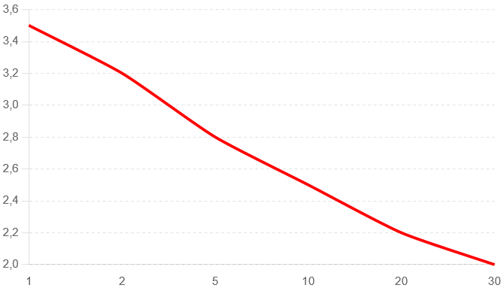
Typy výnosových křivek – inverzní křivka
Oceňování cenných papírů II
Krátkodobé úrokové sazby jsou vyšší než dlouhodobé.
Indikátor ekonomické recese nebo zpomalení.
Očekávání poklesu úrokových sazeb v budoucnosti, což může být způsobeno očekávaným ekonomickým poklesem.
Notes:
Inverzní výnosová křivka je specifickým typem výnosové křivky, která ukazuje, že krátkodobé úrokové sazby jsou vyšší než dlouhodobé. Tento neobvyklý jev často funguje jako indikátor blížící se ekonomické recese nebo zpomalení. Inverzní výnosová křivka se obvykle objevuje, když investoři očekávají pokles úrokových sazeb v budoucnosti, což může být důsledkem očekávání ekonomického poklesu.
Když je výnosová křivka inverzní, signalizuje to, že investoři požadují vyšší výnos za krátkodobé investice ve srovnání s dlouhodobými. To naznačuje, že jsou ochotni přijmout nižší výnosy na dlouhodobých dluhopisech, protože očekávají, že úrokové sazby v budoucnosti klesnou. Taková situace obvykle nastává, když trh předpokládá, že centrální banky budou snižovat úrokové sazby jako reakci na zpomalení ekonomiky, aby podpořily růst a oživily ekonomickou aktivitu.
Historicky byla inverzní výnosová křivka často považována za předzvěst recese. Když investoři začnou přesouvat své fondy do bezpečnějších dlouhodobých dluhopisů, tlačí jejich výnosy dolů. Tento pohyb může být vyvolán obavami z hospodářského poklesu, což vede k rostoucím výnosům krátkodobých dluhopisů a k inverznímu tvaru výnosové křivky.
V souhrnu, inverzní výnosová křivka je významným ekonomickým signálem, který poukazuje na obavy investorů ohledně budoucího ekonomického vývoje. Zvýšené krátkodobé úrokové sazby ve srovnání s dlouhodobými naznačují, že trh očekává pokles úrokových sazeb v reakci na nadcházející ekonomické výzvy, což může být předzvěstí zpomalení nebo recese.

Slide 37
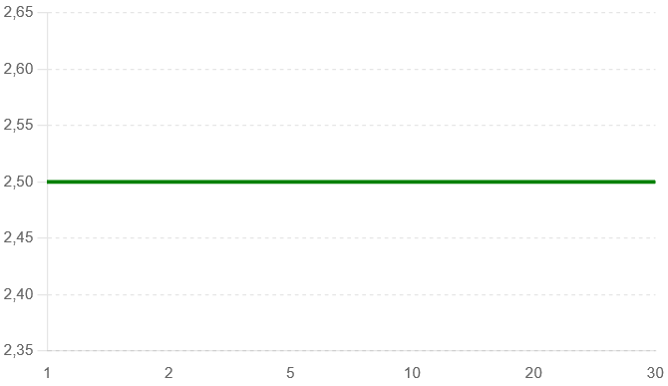
Typy výnosových křivek – plochá křivka
Oceňování cenných papírů II
Krátkodobé a dlouhodobé úrokové sazby jsou přibližně stejné.
Tato situace může naznačovat přechodné období v ekonomice, kdy není jasný směr budoucího vývoje úrokových sazeb.
Může také předcházet změně směru ekonomické aktivity..
Notes:
Plochá výnosová křivka je specifickým typem výnosové křivky, která se vyznačuje tím, že krátkodobé a dlouhodobé úrokové sazby jsou přibližně stejné. Tento tvar výnosové křivky může často naznačovat, že se ekonomika nachází v přechodném období, kdy není zřejmý jasný směr budoucího vývoje úrokových sazeb.
Když je výnosová křivka plochá, znamená to, že investoři nevidí velký rozdíl mezi riziky spojenými s krátkodobými a dlouhodobými investicemi. To může být odrazem nejistoty ohledně budoucího ekonomického vývoje nebo období, kdy trh očekává, že se krátkodobé úrokové sazby nebudou výrazně měnit.
Plochá výnosová křivka může také signalizovat, že se trh připravuje na změnu směru ekonomické aktivity. Pokud se například očekává, že centrální banka změní svou měnovou politiku, nebo pokud jsou předpovědi ekonomického růstu nejasné, může to vést k vyrovnání úrokových sazeb napříč různými dobami do splatnosti.
Tato situace často předchází zásadní změně ekonomických podmínek. Může například nastat v době, kdy ekonomika přechází z růstového období do zpomalení, nebo naopak, kdy se očekává, že zpomalení skončí a začne nové období růstu.
V souhrnu, plochá výnosová křivka je indikátorem nejistoty nebo přechodné fáze v ekonomice. Ukazuje, že trh momentálně nevidí jasný rozdíl v rizicích mezi krátkodobými a dlouhodobými úrokovými sazbami, což může být signálem pro blížící se změny v ekonomické aktivitě.

Slide 38
Faktory ovlivňující termínovou strukturu
Oceňování cenných papírů II
Očekávání budoucích úrokových sazeb (Expectation Theory) – tvar výnosové křivky určován očekáváním investorů o budoucím vývoji krátkodobých úrokových sazeb
Likviditní preference Teorie likviditní preference (Liquidity Preference Theory) naznačuje, že investoři požadují vyšší výnos za držení dluhopisů s delší dobou splatnosti jako kompenzaci za vyšší riziko a menší likviditu
Segmentace trhu (Market Segmentation Theory) – trhy pro dluhopisy s různými dobami do splatnosti oddělené a úrokové sazby v každém segmentu jsou stanoveny nabídkou a poptávkou v rámci tohoto segmentu.
Ekonomické a politické faktory – faktory jako inflace, hospodářský růst a měnová politika mají významný vliv na tvar výnosové křivky.

Slide 39
Oceňování dluhopisů
Oceňování cenných papírů II
Pokud se dluhopis obchoduje na organizovaném trhu, cena přímo z tohoto trhu
Pokud se neobchoduje, platí obecně samozřejmě diskontování cash flow:
Diskontní sazby pro jednotlivé cash flows se zjistí z termínové struktury úrokových sazeb
Notes:
Oceňování dluhopisů je proces stanovení jejich hodnoty, který může být prováděn v závislosti na tom, zda se dluhopis obchoduje na organizovaném trhu, nebo ne. Je to stejné jako jsme si říkali u oceňování akcií.
Pokud se dluhopis aktivně obchoduje na organizovaném trhu, jako je například burza, jeho cena je jednoduše určena aktuální tržní hodnotou. Tato tržní cena odráží aktuální poptávku a nabídku po dluhopisu a poskytuje jasný indikátor jeho hodnoty. V tomto případě je cena dostupná okamžitě a je určována tržními mechanismy.
V situacích, kdy se dluhopis neobchoduje na organizovaném trhu, nebo když chceme stanovit teoretickou hodnotu dluhopisu, používá se metoda diskontování budoucích peněžních toků. Tato metoda zahrnuje diskontování všech budoucích plateb spojených s dluhopisem na jejich současnou hodnotu. To zahrnuje jak pravidelné kupónové platby, tak i výplatu jistiny při splatnosti dluhopisu.
Klíčovým aspektem tohoto přístupu je určení vhodných diskontních sazeb pro jednotlivé budoucí peněžní toky. Tyto sazby se obvykle odvozují z termínové struktury úrokových sazeb, což je vztah mezi úrokovými sazbami a dobami do splatnosti pro dluhopisy stejné kreditní kvality. Termínová struktura nám poskytuje odpovídající diskontní sazby pro různé časové úseky, což umožňuje přesnější ocenění dluhopisu.

Slide 40
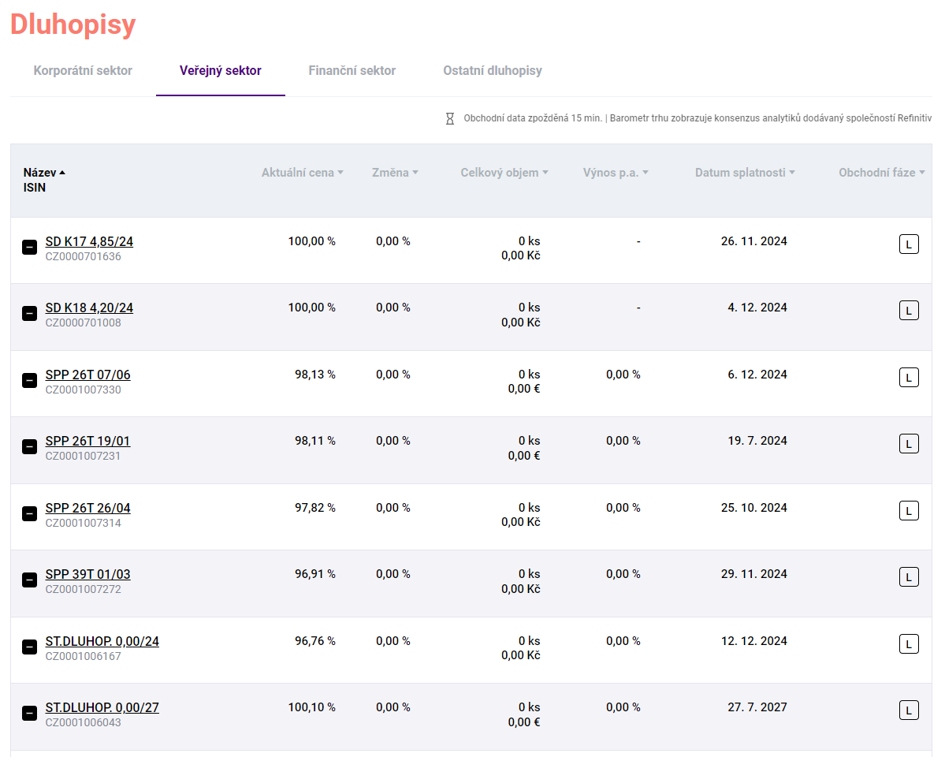
Obchodovatelné dluhopisy
Oceňování cenných papírů II
Příklad kotací dluhopisů veřejného sektoru z BCPP
Notes:
Zde na tomto obrázku vidíte opět příklad z pražské burzy, tentokrát dluhopisy z veřejného sektoru. Můžete vidět státní pokladniční poukázky což jsou dluhopisy bez kupónu, většinou krátkodobé a můžete zde vidět státní dluhopisy. U každého tohoto dluhopisu vidíte kotaci, tj. tržní cenu dluhopisu.

Slide 41
Výnos do splatnosti
Oceňování cenných papírů II
Pokud známe cenu dluhopisu, je možné vypočítat výnos do splatnosti (tj. existuje jednoznačná relace mezi cenou a výnosem do splatnosti).
Představuje celkový očekávaný výnos, který investor obdrží, pokud bude dluhopis držen až do jeho splatnosti.
Notes:
Výnos do splatnosti (YTM - Yield to Maturity) je klíčovým ukazatelem v oblasti dluhopisů, který představuje celkový očekávaný výnos z držby dluhopisu až do jeho splatnosti. Tento ukazatel zahrnuje všechny aspekty výnosů, které investor získá, pokud drží dluhopis až do okamžiku, kdy je plně splacen, včetně pravidelných kupónových plateb a konečné výplaty nominální hodnoty.
Pokud známe aktuální tržní cenu dluhopisu, můžeme výnos do splatnosti vypočítat. Existuje jednoznačný vztah mezi cenou dluhopisu a jeho výnosem do splatnosti. V podstatě jde o to, že cena dluhopisu a výnos do splatnosti jsou navzájem propojeny - pokud známe jednu z těchto hodnot, můžeme vypočítat druhou.
Výnos do splatnosti je vyjádřen jako roční procentní sazba a zahrnuje všechny budoucí peněžní toky dluhopisu, které jsou přepočteny na jejich současnou hodnotu. Tento výpočet zohledňuje aktuální tržní cenu dluhopisu, nominální hodnotu, kupónové platby a dobu do splatnosti. Výnos do splatnosti tedy poskytuje komplexní obraz o celkovém výnosu, který investor může očekávat, pokud bude dluhopis držen až do jeho splatnosti.
Výnos do splatnosti je zvláště užitečný, pokud chceme porovnat různé dluhopisy s různými kupónovými sazbami a dobami do splatnosti. Tento ukazatel umožňuje sjednotit tyto různé faktory do jednoho čísla, které usnadňuje srovnání.
Zároveň výnos do splatnosti poskytuje informaci o tom, jaká je skutečná výnosnost dluhopisu při jeho aktuální ceně na trhu. Tento koncept je klíčový pro pochopení rizika a výnosnosti dluhopisů a je základním nástrojem pro správu dluhopisových portfolií.

Slide 42
Výnos do splatnosti II
Oceňování cenných papírů II
Pokud je YTM vyšší než kupónová sazba: Dluhopis je prodáván za cenu nižší než je jeho nominální hodnota (prodává se s diskontem).
Pokud je YTM nižší než kupónová sazba: Dluhopis se prodává za cenu vyšší než je jeho nominální hodnota (prodává se s prémií).
Pokud se cena daného dluhopisu na trhu snižuje, roste YTM.
Pokud se cena daného dluhopisu na trhu zvyšuje, klesá YTM.
Důvody:
změny úrokových sazeb v ekonomice,
změna kreditní kvality emitenta.
Notes:
Vztah mezi YTM a kupónovou sazbou, tj. úrokovou sazbou vyplácenou držitelům dluhopisů, hraje klíčovou roli při určování, za jakou cenu se dluhopis prodává ve vztahu k jeho nominální hodnotě.
Když je YTM vyšší než kupónová sazba: V takovém případě se dluhopis prodává za cenu nižší než jeho nominální hodnota, což znamená, že se prodává s diskontem. Investoři požadují vyšší výnos než ten, který poskytuje kupónová sazba, a proto je cena dluhopisu snížena, aby kompenzovala tento požadovaný vyšší výnos.
Když je YTM nižší než kupónová sazba: V tomto scénáři se dluhopis prodává za cenu vyšší než jeho nominální hodnota, tedy s prémií. To naznačuje, že kupónová sazba je vyšší než současné tržní úrokové sazby, a proto investoři jsou ochotni zaplatit více za dluhopis, který nabízí vyšší výnosy než aktuální tržní podmínky.
Výnos do splatnosti je tedy citlivý na změny tržní ceny dluhopisu. Pokud se cena dluhopisu na trhu snižuje, YTM roste, protože investoři požadují vyšší kompenzaci za nižší cenu. Naopak, pokud se cena dluhopisu na trhu zvyšuje, YTM klesá, protože investoři jsou spokojeni s nižšími výnosy vzhledem k vyšší tržní ceně.
Tyto změny v YTM a ceně dluhopisu mohou být způsobeny několika faktory:
Změny úrokových sazeb v ekonomice: Když úrokové sazby v ekonomice rostou, ceny stávajících dluhopisů s nižšími kupónovými sazbami klesají, což vede k růstu YTM těchto dluhopisů. Naopak, když úrokové sazby klesají, ceny stávajících dluhopisů s vyššími kupónovými sazbami rostou, což vede ke snížení YTM.
Změna kreditní kvality emitenta: Pokud se zhorší kreditní kvalita emitenta dluhopisu (např. pokud se zvýší riziko nesplacení dluhopisu), investoři budou požadovat vyšší výnos, aby kompenzovali toto zvýšené riziko. To vede k poklesu ceny dluhopisu a růstu YTM. Naopak, zlepšení kreditní kvality emitenta může vést ke snížení YTM, protože investoři budou spokojeni s nižšími výnosy za nižší riziko.

Slide 43
Durace dluhopisů
Oceňování cenných papírů II
Durace se používá k měření citlivosti ceny dluhopisu na změny úrokových sazeb.
Durace udává, jak moc se změní hodnota dluhopisu při změně úrokových sazeb.
Macaulayova durace: Měří průměrnou dobu do splatnosti v letech, váženou podle současné hodnoty budoucích peněžních toků.
Čím vyšší durace, tím více se mění cena dluhopisu se změnou úrokových sazeb.
Notes:
Durace je klíčový koncept v oblasti investic do dluhopisů, který se používá k měření citlivosti ceny dluhopisu na změny úrokových sazeb. Tento ukazatel poskytuje informace o tom, jak se hodnota dluhopisu změní, když se úrokové sazby v ekonomice posunou.
Durace udává, o kolik se přibližně změní cena dluhopisu při změně úrokových sazeb o jedno procento. Čím vyšší je durace dluhopisu, tím více se jeho cena změní v reakci na změny úrokových sazeb. To znamená, že dluhopisy s vyšší durací jsou citlivější na pohyby úrokových sazeb, což může mít významný dopad na jejich tržní hodnotu.
Existuje několik způsobů, jak měřit duraci, a jedním z nejběžnějších je Macaulayova durace. Tento ukazatel měří průměrnou dobu do splatnosti dluhopisu, váženou podle současné hodnoty jeho budoucích peněžních toků. V podstatě Macaulayova durace vyjadřuje průměrnou dobu, za kterou investor obdrží všechny platby spojené s držením dluhopisu, včetně kupónových plateb a konečné výplaty nominální hodnoty.
Například, pokud má dluhopis Macaulayovu duraci pět let, znamená to, že průměrná doba, po kterou investor obdrží své platby, je pět let. To poskytuje užitečný pohled na to, jak dlouho bude trvat, než se peněžní toky z dluhopisu vyrovnají jeho investičním nákladům.
Důležité je, že dluhopisy s vyšší durací jsou náchylnější ke změnám v úrokových sazbách. Pokud úrokové sazby vzrostou, cena dluhopisu s vysokou durací klesne výrazněji než cena dluhopisu s nízkou durací. Naopak, pokud úrokové sazby klesnou, cena dluhopisu s vysokou durací poroste více než cena dluhopisu s nízkou durací.
Tato citlivost na úrokové sazby činí duraci klíčovým nástrojem pro řízení rizik v dluhopisových portfoliích. Investoři a správci portfolií mohou využívat duraci k vyhodnocení, jak změny v úrokových sazbách ovlivní hodnotu jejich investic, a k přizpůsobení svých strategií s cílem minimalizovat riziko nebo maximalizovat výnosy.

Slide 44
Durace dluhopisů
Oceňování cenných papírů II
Nízká durace – krátkodobé dluhopisy nebo dluhopisy s vysokými kupóny.
Vysoká durace – dlouhodobé dluhopisy nebo dluhopisy s nízkými kupóny.

Slide 45
Oceňování opcí
Oceňování cenných papírů II
Centrum oceňování majetku

Slide 46
Opce - úvod
Oceňování cenných papírů II
Opce je finanční derivát, který dává jejímu držiteli právo, ale ne povinnost, koupit nebo prodat podkladové aktivum za předem stanovenou cenu k určitému datu nebo před ním.
Kupní opce (Call options) – dávají držiteli právo koupit podkladové aktivum za stanovenou realizační cenu (strike price) do určitého data.
Prodejní opce (Put options) - dávají držiteli právo prodat podkladové aktivum za stanovenou realizační cenu do určitého data.
Obchodování s opcemi je vlastně obchodování s tímto právem (nikoliv s podkladovým aktivem)
Notes:
Opce je finanční derivát, který poskytuje jejímu držiteli právo, ale nikoli povinnost, koupit nebo prodat podkladové aktivum za předem stanovenou cenu k určitému datu nebo před ním. Tento finanční nástroj umožňuje investorům spekulovat na budoucí pohyb ceny aktiva nebo se zajistit proti riziku nepříznivého cenového pohybu.
Existují dva základní typy opcí: kupní opce (call options) a prodejní opce (put options).
Kupní opce (Call options): Kupní opce dávají držiteli právo koupit podkladové aktivum za stanovenou realizační cenu (strike price) do určitého data, které je známé jako datum expirace. Držitel kupní opce může toto právo využít, pokud očekává, že cena podkladového aktiva vzroste nad realizační cenu před nebo k datu expirace. Pokud se to stane, může držitel koupit aktivum za nižší realizační cenu a případně jej prodat za vyšší tržní cenu, což mu umožní dosáhnout zisku.
Prodejní opce (Put options): Prodejní opce dávají držiteli právo prodat podkladové aktivum za stanovenou realizační cenu do určitého data. Tento typ opce je užitečný, pokud investor očekává pokles ceny podkladového aktiva. Pokud cena aktiva klesne pod realizační cenu, držitel prodejní opce může prodat aktivum za vyšší realizační cenu a koupit jej zpět na trhu za nižší tržní cenu, což mu umožní dosáhnout zisku.
Obchodování s opcemi se tedy liší od obchodování s podkladovými aktivy, jako jsou akcie nebo komodity. Při obchodování s opcemi se ve skutečnosti obchoduje s právem, nikoli s fyzickým aktivem. To znamená, že investoři kupují a prodávají práva na koupi nebo prodej podkladového aktiva za předem stanovených podmínek.
Tato flexibilita činí opce atraktivní pro různé obchodní strategie. Investoři mohou využívat opce k hedgingu, což je strategie zaměřená na ochranu proti ztrátám z nepříznivých cenových pohybů podkladového aktiva. Mohou také spekulovat na budoucí pohyb ceny aktiva, využívajíce pákový efekt, který opce poskytují, aby potenciálně dosáhli vyšších výnosů s nižší počáteční investicí.
Opce jsou tedy složitým, ale mocným nástrojem na finančních trzích, který umožňuje investorům různé způsoby, jak využít výhod cenových pohybů podkladových aktiv nebo se chránit před riziky.

Slide 47
Faktory ovlivňující cenu opce I
Oceňování cenných papírů II
Aktuální tržní cena podkladového aktiva je základním faktorem pro ocenění opce.
Realizační cena (Strike price): Cena, za kterou lze podkladové aktivum koupit nebo prodat, je předem stanovena a ovlivňuje hodnotu opce.
Doba do splatnosti (Time to maturity): Čím delší je doba do splatnosti opce, tím větší je pravděpodobnost, že opce bude zisková, což zvyšuje její hodnotu.
Notes:
Cena opce, což je finanční derivát poskytující právo, ale nikoli povinnost koupit nebo prodat podkladové aktivum, je ovlivňována několika klíčovými faktory. Porozumění těmto faktorům je zásadní pro efektivní ocenění opcí a rozhodování o obchodních strategiích.
Aktuální tržní cena podkladového aktiva: Jedním z nejdůležitějších faktorů ovlivňujících cenu opce je aktuální tržní cena podkladového aktiva. Tato cena určuje, zda je opce v současnosti „in the money“ (zisková) nebo „out of the money“ (nezisková). Pokud je cena podkladového aktiva vyšší než realizační cena u kupní opce (call option), nebo nižší než realizační cena u prodejní opce (put option), opce má vnitřní hodnotu a její cena bude vyšší.
Realizační cena (Strike price): Realizační cena je pevně stanovená cena, za kterou lze podkladové aktivum koupit (u kupní opce) nebo prodat (u prodejní opce). Tato cena má zásadní vliv na hodnotu opce. Pokud je realizační cena blízká aktuální tržní ceně podkladového aktiva, opce má vyšší hodnotu, protože existuje větší šance, že se dostane „in the money“. Naopak, pokud je realizační cena výrazně vyšší (pro call opce) nebo nižší (pro put opce) než aktuální tržní cena, hodnota opce bude nižší.
Doba do splatnosti (Time to maturity): Délka doby do splatnosti opce je dalším klíčovým faktorem ovlivňujícím její cenu. Obecně platí, že čím delší je doba do splatnosti, tím vyšší je cena opce. To je dáno tím, že s delším časovým horizontem je větší pravděpodobnost, že se cena podkladového aktiva bude měnit ve prospěch držitele opce, což zvyšuje její potenciální ziskovost. Jak se opce blíží datu splatnosti, její časová hodnota klesá, což je proces známý jako časový pokles nebo „time decay“.

Slide 48
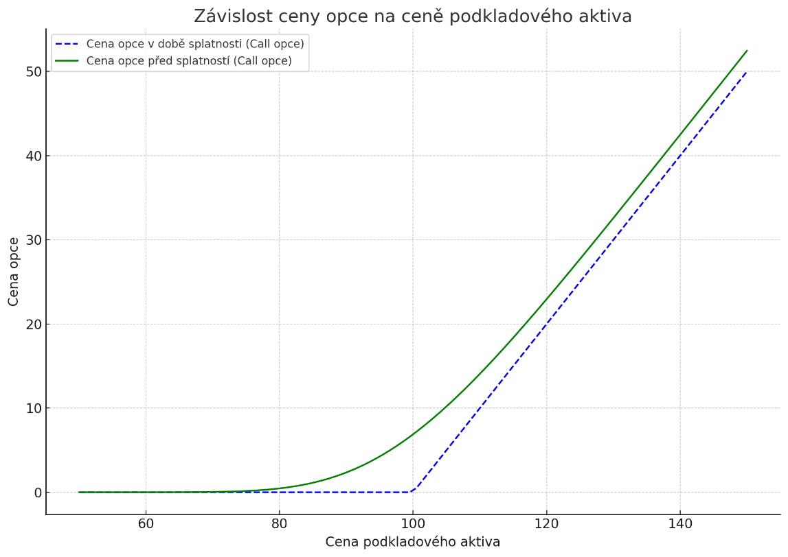
Závislost ceny opce na ceně podkladového aktiva
Oceňování cenných papírů II
Notes:
Zde je graf, který znázorňuje závislost ceny call opce na ceně podkladového aktiva ve dvou různých situacích:
Za prvé - v době splatnosti opce – vyznačeno modrou přerušovanou čárou:
Cena opce v době splatnosti (tzv. payoff) je rovna maximální hodnotě mezi nulou a rozdílem mezi cenou podkladového aktiva a realizační cenou. To znamená, že pokud je cena podkladového aktiva vyšší než realizační cena, držitel opce může koupit aktivum za nižší realizační cenu a prodat ho za vyšší tržní cenu, což vede k zisku. Pokud je cena podkladového aktiva nižší než realizační cena, opce expiruje bezcenně (výnos je nulový).
Za druhé - před splatností opce – vyznačeno zelenou čárou:
Cena opce před splatností je ovlivněna nejen aktuální cenou podkladového aktiva, ale také dalšími faktory, jako jsou doba do splatnosti, volatilita, bezriziková úroková sazba a případné dividendy. Black-Scholes model, který je použitý v tomto grafu, kombinuje tyto faktory a poskytuje cenu opce před její expirací. V tomto případě cena opce stoupá s růstem ceny podkladového aktiva, ale nikdy neklesá pod vnitřní hodnotu opce, což je rozdíl mezi aktuální cenou podkladového aktiva a realizační cenou. To je dáno právě volatilitou podkladového aktiva. Čím vyšší je volatilita, tím vyšší je šance, že opce, která není před splatností „v penězích“ se do peněz v době splatnosti dostane.

Slide 49
Faktory ovlivňující cenu opce II - volatilita
Oceňování cenných papírů II
Volatilita vyjadřuje míru kolísání ceny podkladového aktiva. Vysoká volatilita zvyšuje hodnotu opce, protože zvyšuje pravděpodobnost, že opce bude mít vnitřní hodnotu před vypršením platnosti.
Když volatilita podkladového aktiva roste, cena opcí (jak call, tak put) také roste. Důvodem je to, že vyšší volatilita zvyšuje pravděpodobnost, že cena podkladového aktiva se výrazně pohne, což zvyšuje pravděpodobnost, že opce bude mít vnitřní hodnotu (bude „in the money“).
Asymetrický vliv - Ačkoli vyšší volatilita zvyšuje cenu obou typů opcí, její vliv může být odlišný v závislosti na struktuře trhu a konkrétních podmínkách. Například, u opcí hluboko „in the money“ nebo „out of the money“ může být citlivost na změny volatility různá.
Notes:
Volatilita je klíčovým faktorem, který ovlivňuje cenu opcí. Vyjadřuje míru kolísání ceny podkladového aktiva a hraje zásadní roli při určování pravděpodobnosti, že opce získá vnitřní hodnotu (tj. stane se ziskovou) před vypršením své platnosti.
Když volatilita podkladového aktiva roste, cena opcí - jak kupních (call), tak prodejních (put) - také roste. To je způsobeno tím, že vyšší volatilita zvyšuje šanci, že cena podkladového aktiva se významně změní. Tento pohyb může způsobit, že opce, které jsou v současnosti „out of the money“ (neziskové), se dostanou „in the money“ (ziskové). Vysoká volatilita tedy zvyšuje pravděpodobnost, že opce bude mít vnitřní hodnotu ještě před vypršením své platnosti.
Tento princip je zřejmý, když si uvědomíme, že volatilnější aktiva mají širší rozpětí možných cenových pohybů. Pro investory držící opce to znamená větší šanci na ziskové pohyby. Pokud například držíte kupní opci a cena podkladového aktiva prudce vzroste, vaše opce se může stát velmi ziskovou. Naopak, pokud držíte prodejní opci a cena podkladového aktiva klesne, máte také možnost dosáhnout významného zisku.
Je však důležité poznamenat, že vliv volatility na cenu opcí může být asymetrický. Tento asymetrický vliv závisí na tom, kde se opce nachází v poměru k realizační ceně.
U opcí, které jsou hluboko „in the money“, může být jejich citlivost na změny volatility menší. Důvodem je, že tyto opce již mají značnou vnitřní hodnotu, a další změny v ceně podkladového aktiva je neovlivní tolik, jako u opcí blíže k realizační ceně.
Naopak, u opcí, které jsou hluboko „out of the money“, může zvýšení volatility výrazně zvýšit jejich hodnotu. Tyto opce mají malou nebo žádnou vnitřní hodnotu, ale s rostoucí volatilitou se zvyšuje šance, že cena podkladového aktiva dosáhne realizační ceny a opce získá vnitřní hodnotu.
Tento rozdílný vliv volatility na různé opce zdůrazňuje složitost obchodování s opcemi. Investoři a obchodníci musí pečlivě sledovat volatilitu podkladových aktiv a porozumět tomu, jak může změna volatility ovlivnit jejich opční strategie a hodnotu jejich portfolia.
Volatilita je tedy klíčovým faktorem v oceňování opcí, který nejenže určuje, jak se ceny opcí mohou měnit, ale také poskytuje investorům důležité informace o rizicích a příležitostech spojených s držbou těchto derivátů.

Slide 50
Modely volatility
Oceňování cenných papírů II
Black-Scholes model: V rámci tohoto modelu je volatilita klíčovým vstupním parametrem pro výpočet ceny opce. Model předpokládá konstantní volatilitu a používá ji k odhadu cen opcí.
Stochastické modely volatility: Existují pokročilé modely, které berou v úvahu, že volatilita není konstantní, ale sama se mění v čase. Tyto modely, jako například Hestonův model, zohledňují stochastickou povahu volatility a poskytují přesnější oceňování opcí v prostředí, kde volatilita může výrazně kolísat.
Notes:
Oceňování opcí je komplexní úkol, který vyžaduje přesné zohlednění volatility podkladového aktiva. Volatilita je jedním z klíčových vstupních parametrů v modelech používaných k výpočtu ceny opcí. Existuje několik přístupů k modelování volatility, z nichž dva hlavní jsou Black-Scholes model a stochastické modely volatility.
Black-Scholes model je jedním z nejznámějších a nejpoužívanějších modelů pro oceňování evropských opcí. Tento model předpokládá, že volatilita podkladového aktiva je konstantní po celou dobu trvání opce. Konstantní volatilita znamená, že model očekává, že míra kolísání ceny aktiva zůstane stejná bez ohledu na to, jak se tržní podmínky mění.
V rámci tohoto modelu je volatilita klíčovým vstupním parametrem, který spolu s dalšími faktory, jako jsou aktuální cena podkladového aktiva, realizační cena opce, bezriziková úroková sazba a doba do splatnosti, používá k odhadu ceny opce. Black-Scholes model poskytuje uzavřený vzorec pro cenu opce, což znamená, že pro dané vstupy lze přímo vypočítat hodnotu opce.
Předpoklad konstantní volatility však může být v některých tržních podmínkách nerealistický, protože volatilita v reálném světě často kolísá. To může vést k tomu, že model Black-Scholes někdy neposkytuje přesný odhad cen opcí, zejména v obdobích vysoké tržní nejistoty nebo nestability.
Na rozdíl od modelu Black-Scholes, stochastické modely volatility berou v úvahu, že volatilita není konstantní, ale mění se v čase. Tyto modely umožňují, aby se volatilita sama pohybovala podle náhodných procesů, což lépe odpovídá reálným tržním podmínkám, kde volatilita může podléhat náhlým změnám v reakci na nové informace nebo události.
Jedním z nejznámějších stochastických modelů volatility je Hestonův model. Tento model předpokládá, že volatilita podkladového aktiva následuje stochastický proces a je ovlivněna dalšími náhodnými faktory. Hestonův model poskytuje přesnější oceňování opcí v prostředí, kde může volatilita výrazně kolísat.
Stochastické modely volatility zohledňují skutečnost, že volatilita může být ovlivněna jak vnitřními faktory (jako jsou změny v sentimentu trhu), tak vnějšími faktory (jako jsou makroekonomické události nebo politická nestabilita). Tímto způsobem jsou tyto modely schopny lépe reflektovat dynamiku trhu a poskytovat realistické odhady cen opcí.
Shrnuto, zatímco Black-Scholes model je užitečný pro jednoduché a rychlé oceňování opcí v podmínkách stabilní volatility, stochastické modely volatility, jako je Hestonův model, poskytují hlubší vhled do oceňování opcí v proměnlivém tržním prostředí. Oba přístupy mají své místo v analýze a oceňování opcí, a jejich správné použití závisí na specifických podmínkách a potřebách investorů.

Slide 51
Faktory ovlivňující cenu opce III – úroková sazba
Oceňování cenných papírů II
Bezriziková úroková sazba (Risk-free interest rate): Úroková sazba bez rizika (např. výnosy státních dluhopisů) ovlivňuje cenu opcí. Vyšší bezriziková sazba obvykle zvyšuje hodnotu kupních opcí a snižuje hodnotu prodejních opcí.
Notes:
Dalším z faktorů, které mají vliv na cenu opce, je bezriziková úroková sazba, což je úroková sazba považovaná za bezpečnou, protože se nepojí s žádným rizikem nesplacení. Příkladem takové sazby jsou výnosy státních dluhopisů zemí s vysokou úvěrovou kvalitou, jako jsou Spojené státy.
Bezriziková úroková sazba hraje důležitou roli při oceňování opcí. Má specifický vliv na cenu jak kupních (call), tak prodejních (put) opcí, ale její účinek se na oba typy opcí projevuje rozdílně.
Vliv na kupní opce (Call options): Vyšší bezriziková úroková sazba obvykle zvyšuje hodnotu kupních opcí. Důvodem je to, že vyšší úrokové sazby znamenají, že je výhodnější odložit nákup podkladového aktiva na budoucí datum místo jeho okamžitého nákupu. Kupní opce totiž poskytuje držiteli právo koupit aktivum v budoucnu za dohodnutou cenu. Pokud je úroková sazba vysoká, peníze, které by byly vynaloženy na nákup aktiva dnes, mohou být mezitím investovány s vyšším výnosem, což činí držení kupní opce atraktivnějším.
Vliv na prodejní opce (Put options): Naopak, vyšší bezriziková úroková sazba obvykle snižuje hodnotu prodejních opcí. Prodejní opce poskytuje držiteli právo prodat podkladové aktivum za dohodnutou cenu v budoucnu. Když jsou úrokové sazby vysoké, současná hodnota budoucího výnosu z prodeje aktiva je nižší, protože peníze získané z prodeje mohou být investovány s vyšším úrokem. To snižuje atraktivitu držení prodejní opce, a tím i její hodnotu.

Slide 52
Model Black-Scholes
Oceňování cenných papírů II
Jeden z nejpopulárnějších a nejpoužívanějších modelů pro ocenění evropských opcí, který poskytuje uzavřený vzorec pro cenu opce.
Předpokládá, že cena podkladového aktiva se pohybuje podle geometrického Brownova pohybu s konstantní volatilitou a bezrizikovou úrokovou sazbou.
Notes:
Model Black-Scholes je jedním z nejpopulárnějších a nejpoužívanějších nástrojů pro oceňování evropských opcí. Tento model poskytuje uzavřený vzorec, který umožňuje vypočítat cenu opce na základě několika klíčových parametrů. Díky své jednoduchosti a přesnosti se stal základním stavebním kamenem v oblasti finančního inženýrství a teorie opcí.
Model Black-Scholes předpokládá, že cena podkladového aktiva se pohybuje podle procesu známého jako geometrický Brownův pohyb. Tento matematický koncept znamená, že změny ceny aktiva jsou náhodné, ale s určitým středním růstem a konstantní volatilitou. Volatilita zde představuje míru kolísání ceny aktiva a je považována za konstantní po celou dobu životnosti opce.
Dále model předpokládá, že bezriziková úroková sazba, která je používána k diskontování budoucích peněžních toků, zůstává konstantní. Bezriziková úroková sazba je typicky odvozena z výnosů státních dluhopisů zemí s vysokou úvěrovou kvalitou.
Kombinací těchto předpokladů model Black-Scholes poskytuje uzavřený vzorec pro výpočet ceny evropské kupní (call) nebo prodejní (put) opce. Tento vzorec zohledňuje aktuální cenu podkladového aktiva, realizační cenu opce, dobu do splatnosti, bezrizikovou úrokovou sazbu a volatilitu aktiva.
Model Black-Scholes byl revolučním krokem ve finančním modelování a ocenění derivátů. Umožnil investorům a obchodníkům přesně ocenit opce a lépe porozumět rizikům spojeným s obchodováním s těmito finančními nástroji. Přestože předpoklady modelu, jako je konstantní volatilita a bezriziková úroková sazba, mohou být v reálném světě nerealistické, model poskytuje solidní základ pro oceňování opcí a zůstává široce využíván ve finanční praxi.

Slide 53
Model Black-Scholes
Oceňování cenných papírů II
Notes:
\( N(d) \) je kumulativní distribuční funkce standardního normálního rozdělení, \( S_0 \) je současná cena podkladového aktiva, \( X \) je realizační cena, \( r \) je bezriziková úroková sazba, \( T \) je doba do splatnosti a \( \sigma \) je volatilita.

Slide 54
Binomický model
Oceňování cenných papírů II
Flexibilnější než Black-Scholes model, binomický model používá rekurzivní přístup pro ocenění opcí na základě diskrétních časových kroků.
Umožňuje ocenit americké opce, které mohou být vykonány kdykoli před datem expirace.
Model rozděluje čas do expirace na několik časových kroků a v každém kroku se předpokládá, že cena aktiva může buď vzrůst, nebo klesnout o určitou částku.
Notes:
Binomický model je pokročilý a flexibilní nástroj pro oceňování opcí, který nabízí výhodu oproti tradičnímu modelu Black-Scholes díky své schopnosti ocenit širokou škálu opcí, včetně amerických opcí. Na rozdíl od modelu Black-Scholes, který předpokládá konstantní volatilitu a využívá uzavřený vzorec, binomický model používá rekurzivní přístup založený na diskrétních časových krocích.
V binomickém modelu je čas do expirace opce rozdělen na několik kratších období, známých jako časové kroky. Během každého kroku se předpokládá, že cena podkladového aktiva může buď vzrůst, nebo klesnout o určitou pevně stanovenou částku. Tento dvoucestný (binomický) pohyb umožňuje modelu simulovat široké spektrum možných cenových cest podkladového aktiva od současnosti až po dobu expirace opce.
Výhodou tohoto přístupu je, že binomický model může lépe reflektovat skutečné chování trhu, kde ceny aktiv nejsou neustále hladké, ale kolísají nahoru a dolů v malých krocích. Tento model tedy poskytuje více realismu při modelování pohybů cen podkladových aktiv.
Jedním z hlavních přínosů binomického modelu je jeho schopnost ocenit americké opce. Na rozdíl od evropských opcí, které mohou být vykonány pouze k datu expirace, americké opce mohou být vykonány kdykoli před datem expirace. Binomický model tuto flexibilitu zvládá tím, že umožňuje ocenit opci v každém časovém kroku a zohledňuje možnost vykonání opce kdykoli během jejího životního cyklu.
Při použití binomického modelu se oceňování opce provádí zpětně od doby expirace k současnosti. Na začátku každého kroku se vypočítá hodnota opce na základě dvou možných cen podkladového aktiva na konci daného kroku. Tento proces se opakuje až k počátečnímu bodu, což umožňuje zjistit aktuální cenu opce.
Celkově je binomický model cenným nástrojem pro oceňování opcí, který díky své rekurzivní povaze a schopnosti pracovat s diskrétními časovými kroky poskytuje detailnější a přesnější výsledky než některé jednodušší modely. Jeho flexibilita a schopnost ocenit americké opce z něj činí důležitý nástroj pro obchodníky a finanční analytiky.

Slide 55
Simulace Monte Carlo
Oceňování cenných papírů II
Tato metoda používá simulaci k modelování cenové cesty podkladového aktiva a určení hodnoty opce.
Je obzvláště užitečná pro oceňování komplexních opcí, které mohou mít různé podmínky a struktury výplat.
Monte Carlo simulace je časově náročnější a vyžaduje velký počet simulací k dosažení přesného odhadu.
Notes:
Metoda Monte Carlo získala své jméno podle slavného kasina v Monaku, a to díky své závislosti na náhodnosti a teorii pravděpodobnosti. V jádru jde o numerickou techniku, která využívá opakované náhodné vzorkování k odhadu matematických funkcí nebo simulaci systémů, které jsou obtížné nebo nemožné vyřešit analyticky. Tato metoda nachází uplatnění v mnoha oborech, včetně fyziky, inženýrství a ekonomie, a také v oblasti financí a oceňování derivátů.
Tradiční modely oceňování opcí, jako je například Black-Scholesův model, poskytují uzavřené formy řešení pro oceňování opcí, avšak za určitých předpokladů, které nemusí vždy odpovídat realitě trhu. Právě zde přichází ke slovu metoda Monte Carlo. Tato metoda umožňuje simulovat širokou škálu možných budoucích cen podkladového aktiva pomocí náhodného vzorkování. Proces začíná generováním velkého počtu možných budoucích cenových scénářů, které odpovídají stochastickému chování trhu. Každý scénář představuje jednu možnou cestu ceny aktiva v čase. Na základě těchto simulovaných cest lze poté vypočítat očekávanou hodnotu výplaty opce, a tedy i její současnou hodnotu.
Oceňování opcí touto metodou zahrnuje následující kroky:
Za prvé: definice vstupních parametrů. Prvním krokem je stanovení klíčových vstupních parametrů, jako je aktuální cena podkladového aktiva, realizační cena opce, doba do splatnosti, volatilita aktiva a bezriziková úroková sazba.
Za druhé: generování náhodných cest. Poté se vytvoří velké množství náhodných cenových cest pro podkladové aktivum. To se obvykle provádí pomocí modelu geometrického Brownova pohybu, který je často používán k modelování cen akcií. Samozřejmě je možno použít i jiné, nestacionární procesy.
Za třetí: Výpočet výplaty opce. Pro každou simulovanou cestu se vypočítá výplata opce na konci doby její platnosti. Například u evropské call opce by to bylo max(S - K, 0), kde S je cena podkladového aktiva na konci simulované cesty a K je realizační cena opce.
Za čtvrté: Diskontování budoucích hodnot,. Všechny budoucí výplaty se diskontují zpět na současnou hodnotu pomocí bezrizikové úrokové sazby.
A za páté: Výpočet průměrné hodnoty. Nakonec se průměrují všechny diskontované výplaty z různých simulovaných cest, což poskytuje odhad současné hodnoty opce.
Jednou z hlavních výhod metody Monte Carlo je její flexibilita. Na rozdíl od tradičních modelů, které často vyžadují omezené předpoklady, jako je konstantní volatilita nebo absence dividend, metoda Monte Carlo umožňuje snadno zahrnout různé komplikované faktory. Může například snadno zohlednit změny volatility v čase, různé distribuční vlastnosti cenových změn nebo dokonce komplexní struktury výplaty opce.
Na druhou stranu, metoda Monte Carlo může být výpočetně náročná, zejména pokud je potřeba simulovat velké množství scénářů pro dosažení dostatečně přesných výsledků. S růstem výpočetní síly a dostupností moderních technologií se však tyto výpočetní náklady stávají stále méně omezujícími.

Slide 56
Děkuji za pozornost
Centrum oceňování majetku
doc. JUDr. Ing. Bohumil Poláček, Ph.D., MBA, LLM
vedoucí Centra oceňování majetku
+420 485 352 360
bohumil.polacek@tul.cz
www.com.tul.cz

